Slide 1
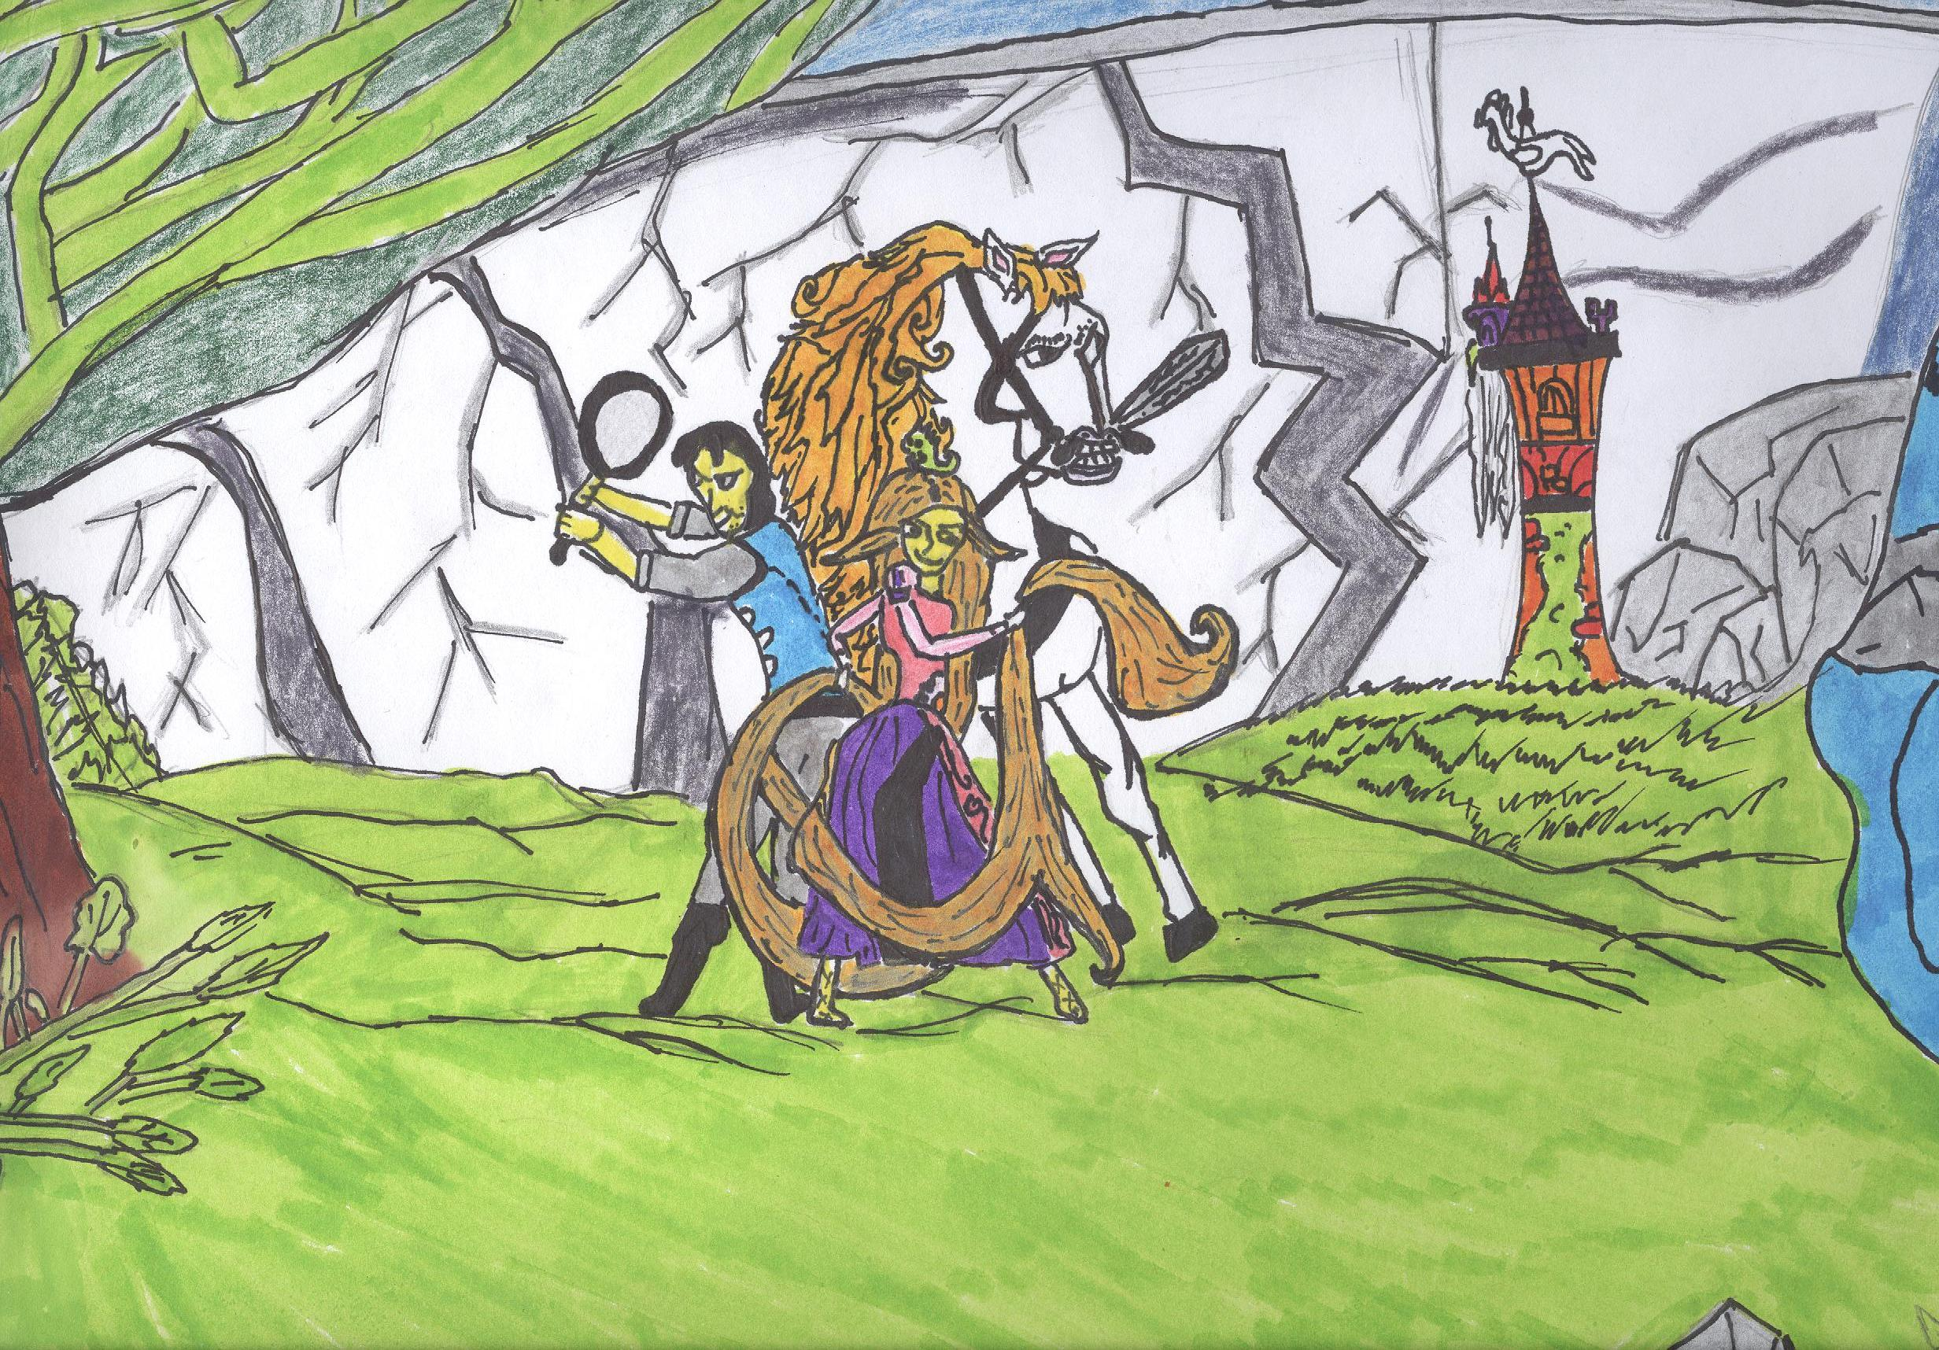


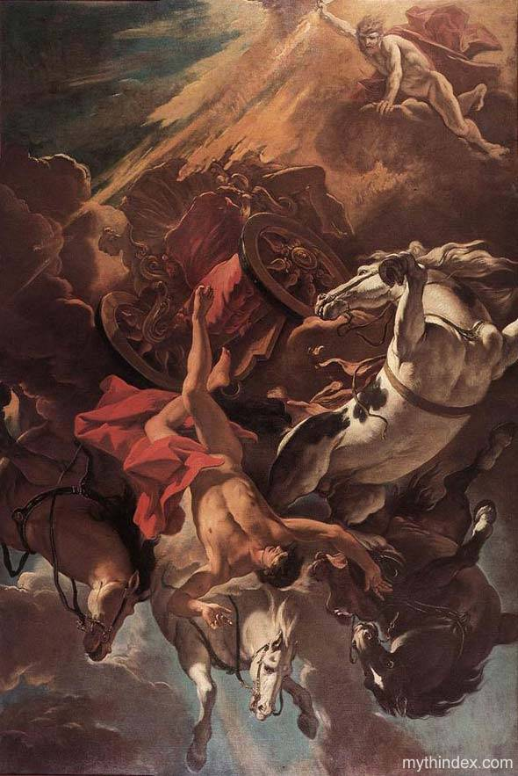
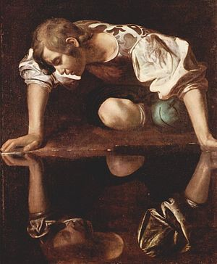
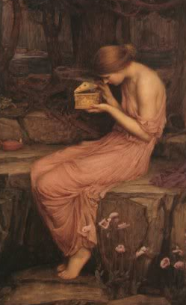
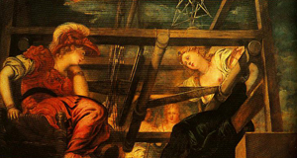
Ζωντανεύοντας Αρχαίους Μύθους

Slide 2
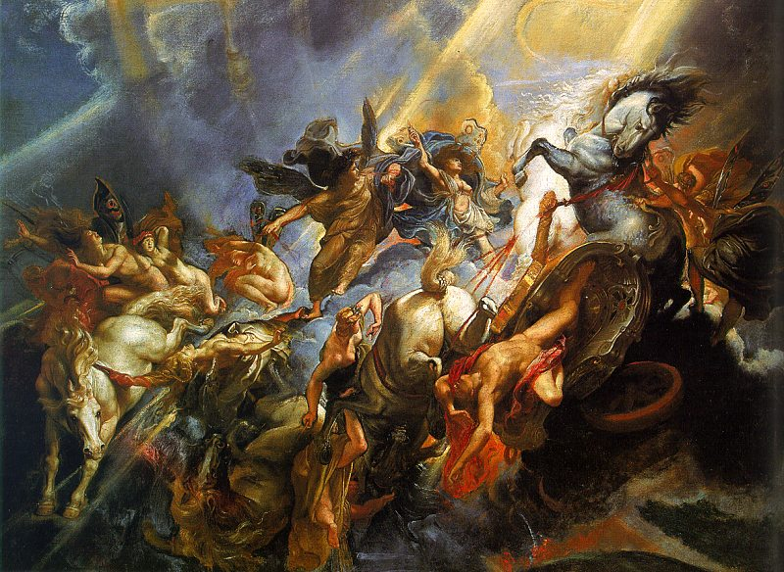
Η πτώση του Φαέθοντα από τους μαθητές του Ε’1
Rubens
National Gallery Of Art
Washington

Slide 3
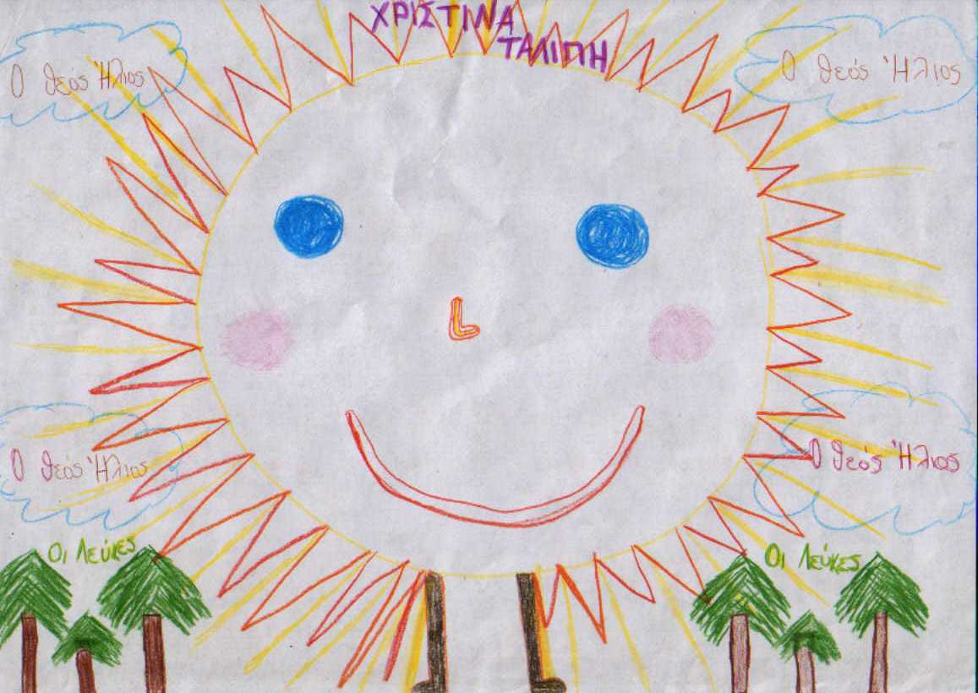
Ο Φαέθων ήταν γιος του Ηλίου και της Κλυμένης . Από μικρός εκπαιδευόταν στην αρματοδρομία και έπαιζε πολύ με τον Έπαφο. Κάποτε, σε μια παιδική τους διαμάχη, ο Έπαφος είπε στο Φαέθοντα, ότι δεν ήταν πραγματικό παιδί του Ήλιου. Ο Φαέθων αγανακτισμένος, πήγε στον πατέρα του να ζητήσει εξηγήσεις.

Slide 4
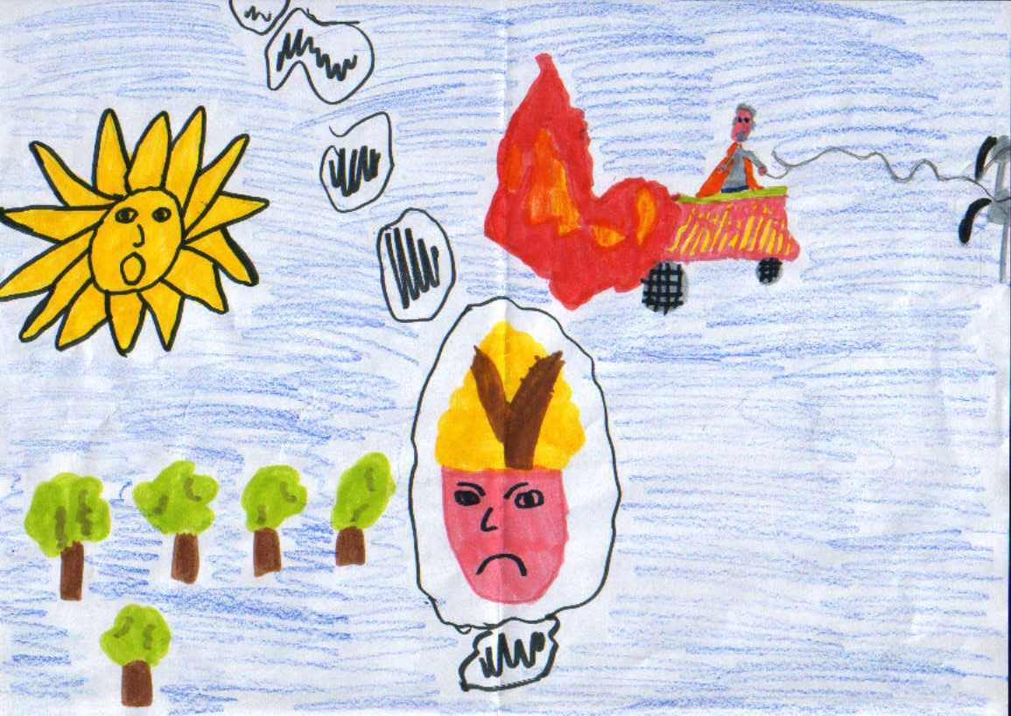
Ο Ήλιος τον διαβεβαίωσε ότι ήταν δικό του παιδί, αλλά ο Φαέθων δεν τον πίστευε. Για να καταφέρει ο Ήλιος να τον καθησυχάσει του είπε ότι μπορεί να του ζητήσει ό,τι ήθελε. Τότε ο Φαέθων ζήτησε αυτό που λαχταρούσε η καρδιά του πιο πολύ όλη του τη ζωή. Να πάρει το άρμα του πατέρα του, το άρμα του Ήλιου, για μια μέρα.

Slide 5
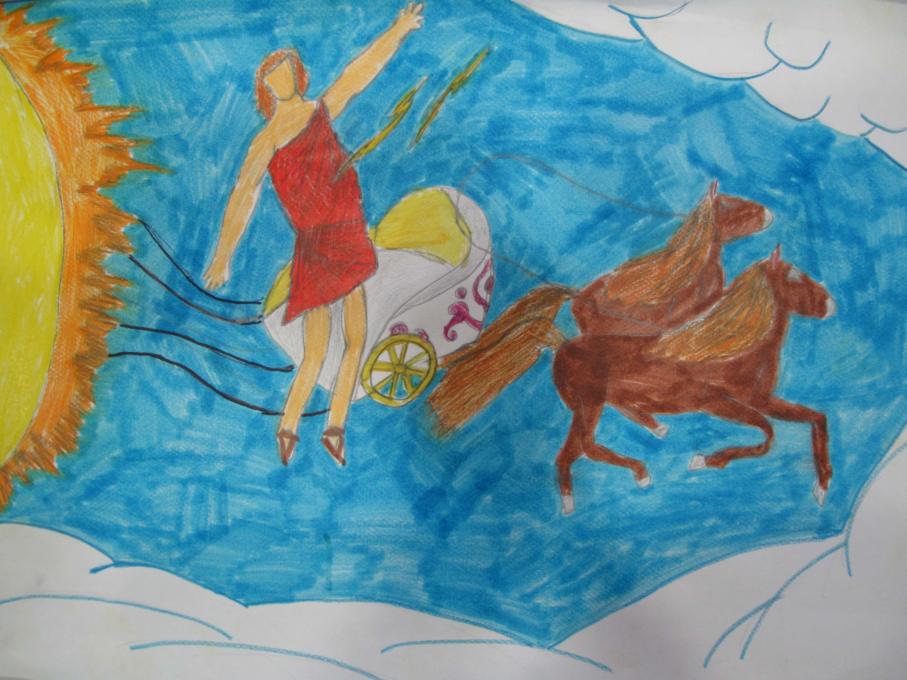
Ο Ήλιος γνώριζε πολύ καλά τους κινδύνους που έκρυβε κάτι τέτοιο. Αλλά του είχε υποσχεθεί και τώρα δεν μπορούσε να κάνει πίσω. Συμφώνησε λοιπόν και μια μέρα ο Φαέθων πήρε στα χέρια του το άρμα του Ήλιου και ξεκίνησε το ταξίδι του πάνω από τη γη.

Slide 6
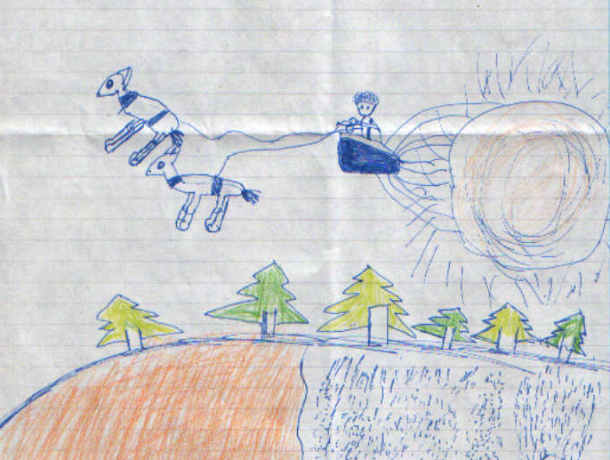
Ο Φαέθων, παρόλο που ήταν δεινός αρματοδρόμος και τον είχε συνεπάρει στην αρχή αυτή η πρωτόγνωρη εμπειρία, δεν κατάφερε να κρατήσει τον έλεγχο του άρματος του Ήλιου. Αποδείχτηκε πολύ δυσκολότερο από ότι περίμενε. Με αποτέλεσμα να πλησιάσει πολύ κοντά σε κάποια σημεία της γης και στην Αφρική να καούν τα πάντα και να δημιουργηθεί μια τεράστια έρημος και να σκουρύνει το χρώμα του δέρματος των ανθρώπων. Στους πόλους της γης απομάκρυνε το άρμα του Ήλιου τόσο πολύ που πάγωσαν τα πάντα.

Slide 7
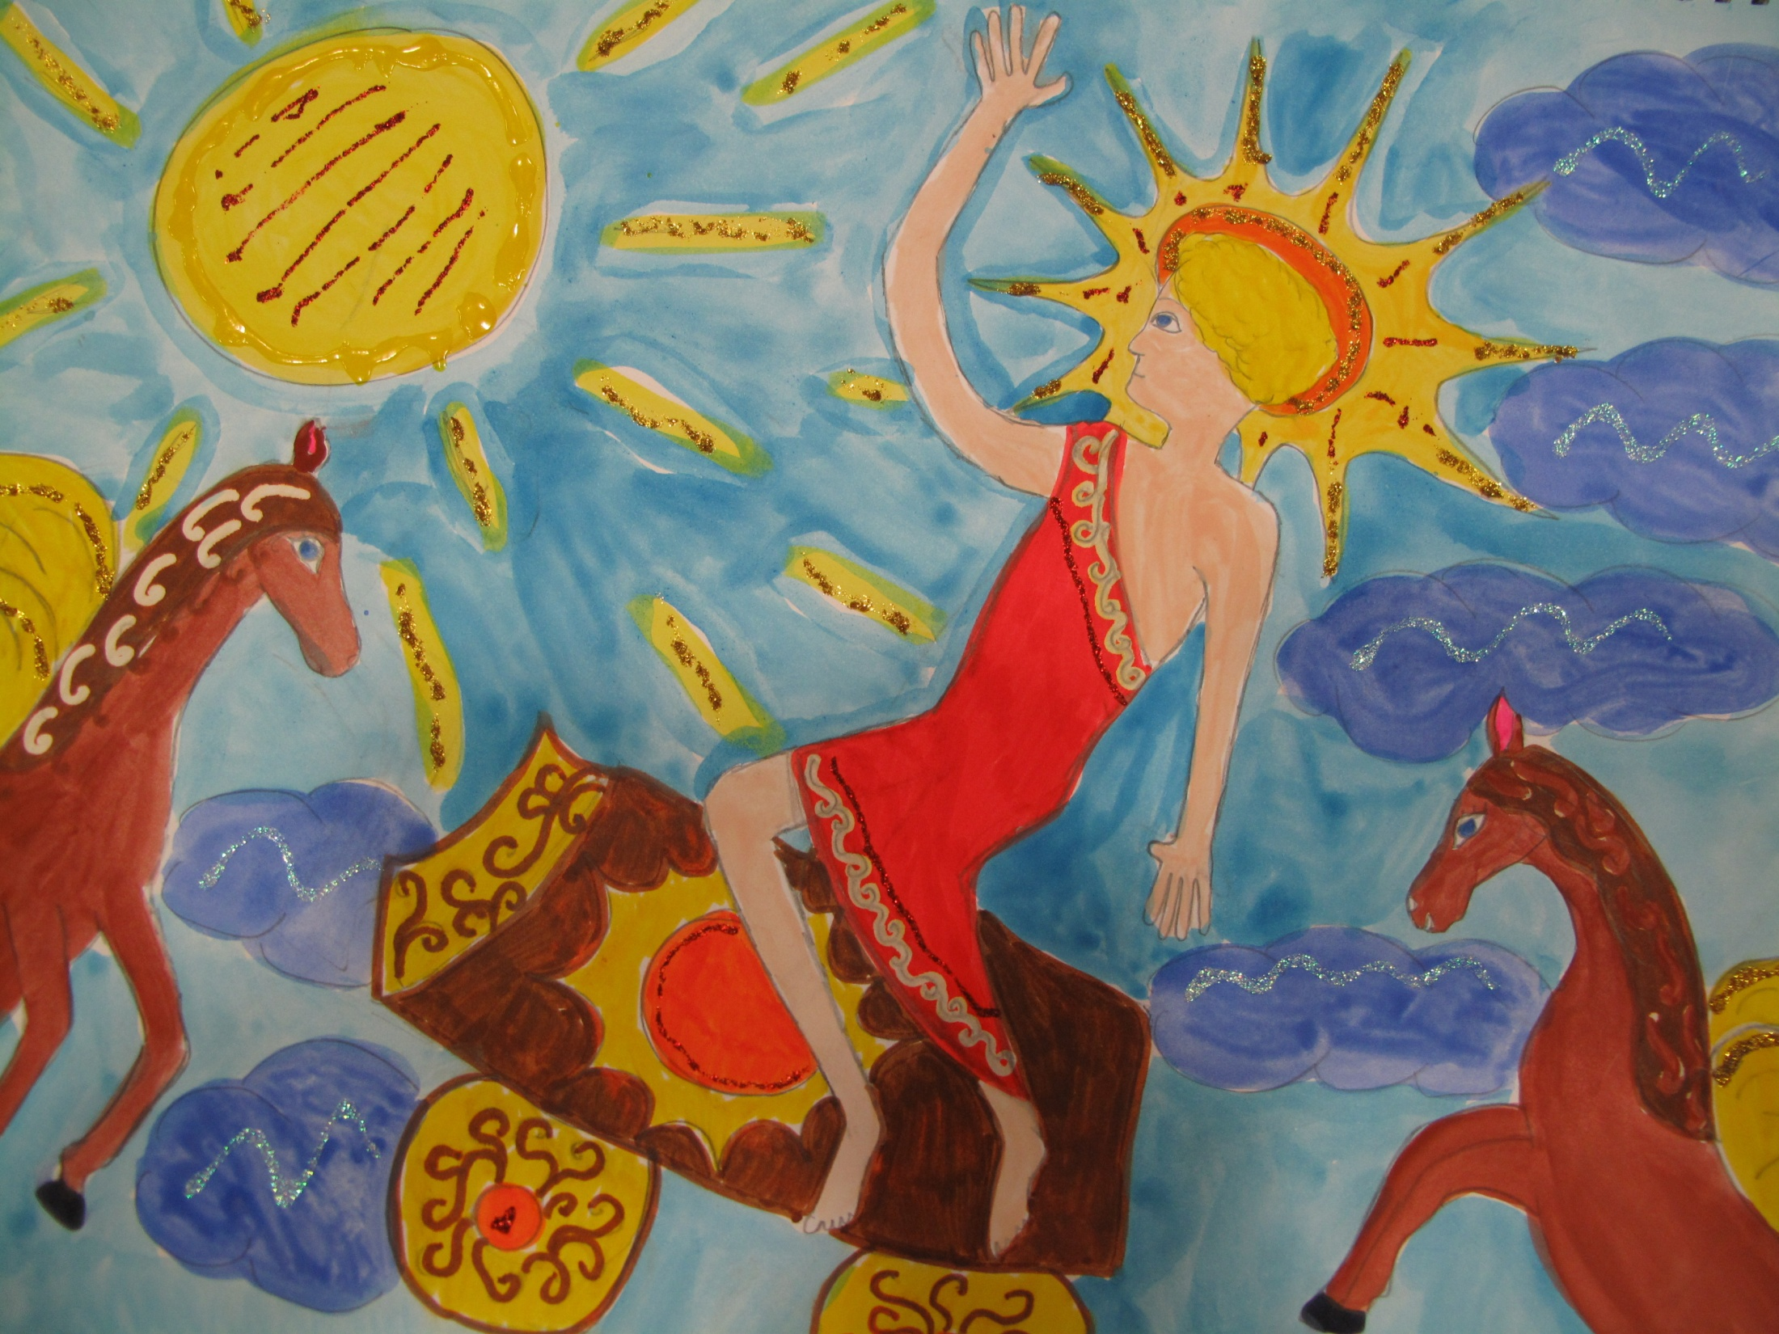
Οι θεοί ανησύχησαν ότι αν συνεχίσει έτσι ο Φαέθων θα καταστρέψει τη γη και ζήτησαν από τον Δία να παρέμβει και να κάνει κάτι. Έτσι και ο Δίας έριξε έναν κεραυνό διακόπτοντας την πτήση του Φαέθοντα και σκοτώνοντάς τον. Το σώμα του έπεσε από τον ουρανό στη γη σαν φλεγόμενος κομήτης.

Slide 8
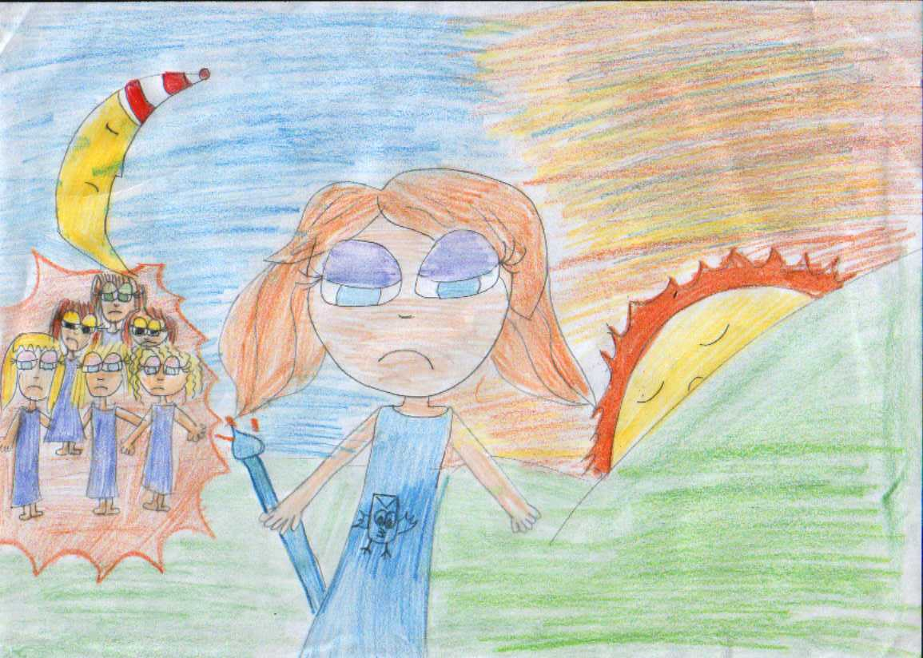
Οι έξι κόρες του Ήλιου, οι Ηλιάδες, ήταν απαρηγόρητες μετά από το χαμό του αδελφού τους του Φαέθοντα. Έκλαιγαν χωρίς σταματημό για έξι μήνες, μέχρι που η θεά Αθηνά τις λυπήθηκε και τις μεταμόρφωσε σε λεύκες.

Slide 9
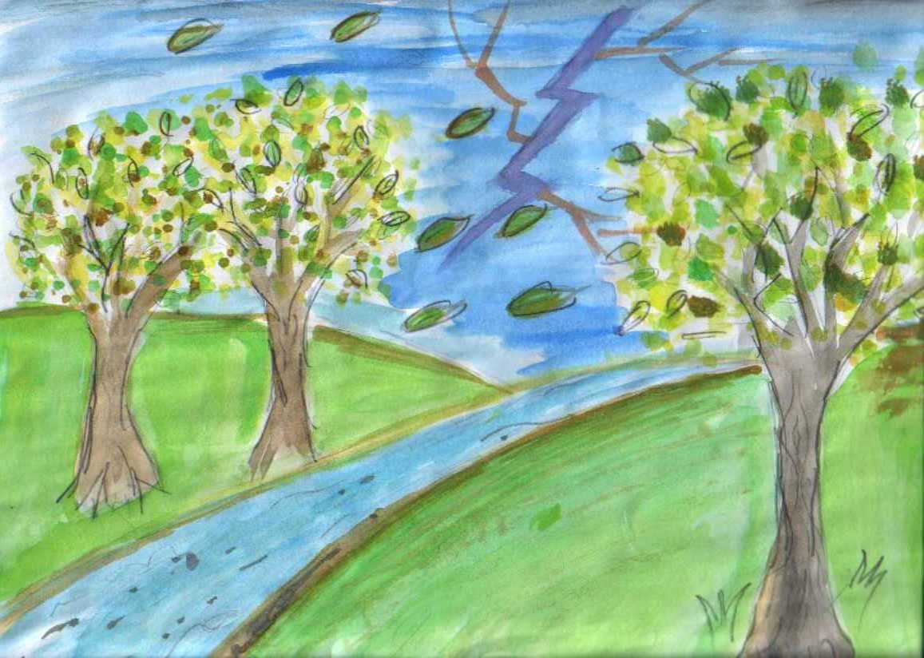
Τα δάκρυά τους έγιναν κεχριμπάρι, το οποίο μέχρι και σήμερα χρησιμοποιείται για να κατασκευάσουν οι άνθρωποι κοσμήματα και κομπολόγια.

Slide 10
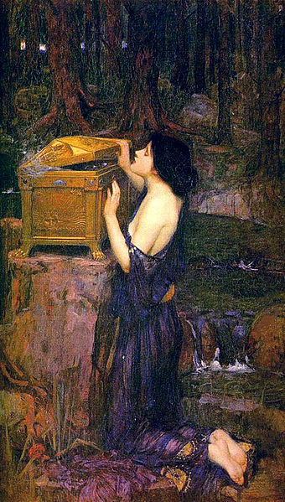
Το κουτί της Πανδώρας
Από τους μαθητές του Ε’2
Πανδώρα,
του Τζον Γουίλιαμ Γουότερχαουζ

Slide 11
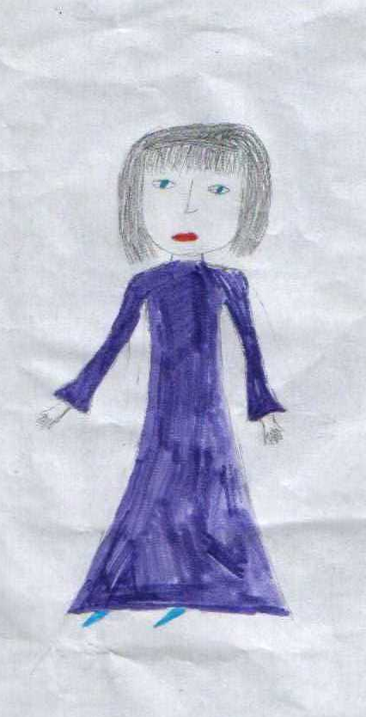
O θεός Δίας διέταξε τον Ήφαιστο να φτιάξει από νερό και χώμα μια γυναίκα και να της χαρίσει την ομορφιά των θεών και την εικόνα και την ομιλία των ανθρώπων. Ο Ήφαιστος την έπλασε και οι Χάριτες, η Αθηνά και οι υπόλοιποι θεοί της έδωσαν γοητεία, χάρη και ένα σωρό άλλα πολύτιμα δώρα. Ο Ερμής όμως της έδωσε την πονηριά, την τέχνη του ψεύδους και τον άστατο χαρακτήρα. Λόγω όλων αυτών των δώρων που της χάρισαν οι θεοί, της έδωσαν το όνομα Πανδώρα.

Slide 12
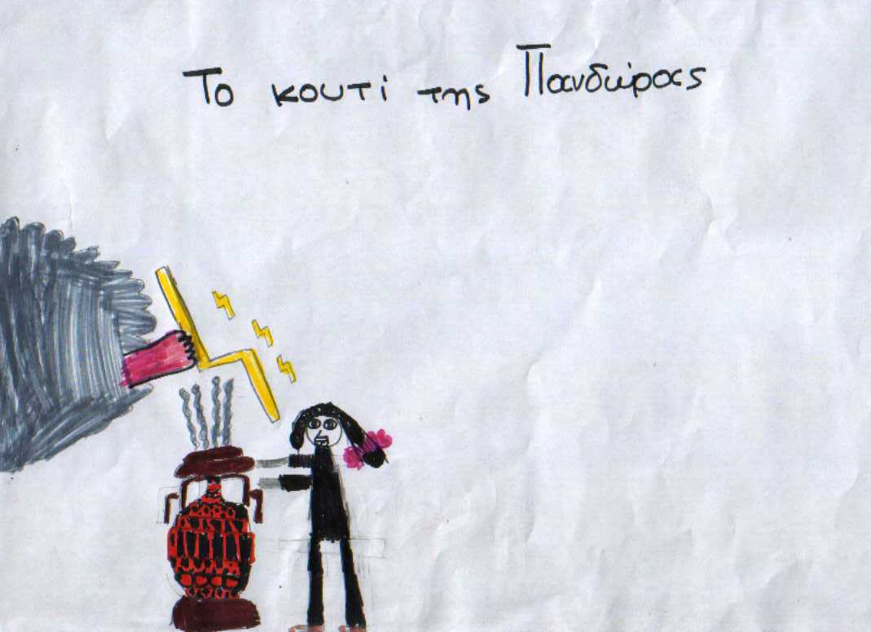
Ο Δίας τη χάρισε στον Επιμηθέα, ο οποίος και δέχτηκε να την παντρευτεί, παρ’ όλες τις συμβουλές του αδερφού του, ότι έπρεπε να είναι επιφυλακτικός και να αναλογιστεί τις πραγματικές προθέσεις του Δία. Έτσι κατέβηκε η Πανδώρα στη γη, όπου ζούσαν οι άνθρωποι ευτυχισμένοι, χωρίς αρρώστιες και βάσανα.

Slide 13
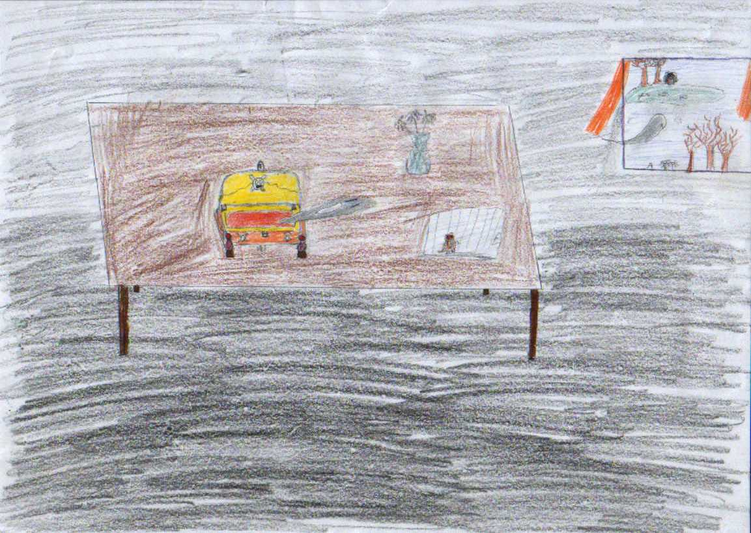
Μαζί της είχε ένα κουτί που της είχε δώσει ο Δίας. Της είχε πει ότι θα έπρεπε να το φυλάξει για πάντα, αλλά δε θα έπρεπε να το ανοίξει ποτέ. Στην αρχή η Πανδώρα υπάκουσε στα λόγια του Δία και δεν έκανε καμία προσπάθεια να το ανοίξει.

Slide 14
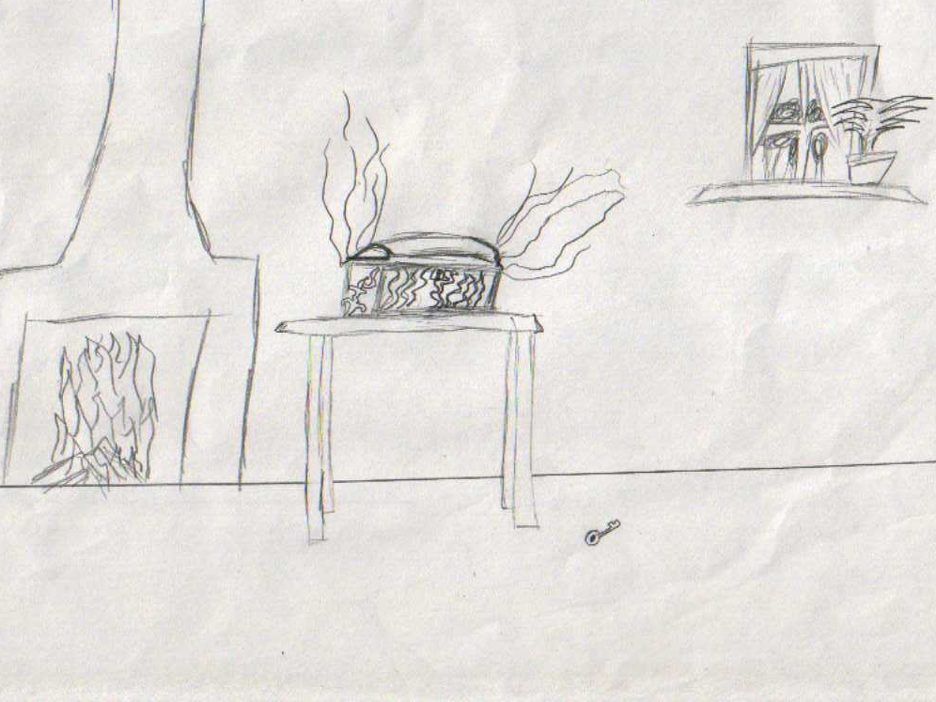
Όμως όσο περνούσε ο καιρός η περιέργειά της μεγάλωνε και έμπαινε στον πειρασμό να ανοίξει το κουτί για να δει τι κρύβει μέσα. Μέχρι που μια μέρα αποφάσισε να ρίξει μια κρυφή ματιά στο περιεχόμενο του κουτιού και να ικανοποιήσει την περιέργειά της.

Slide 15
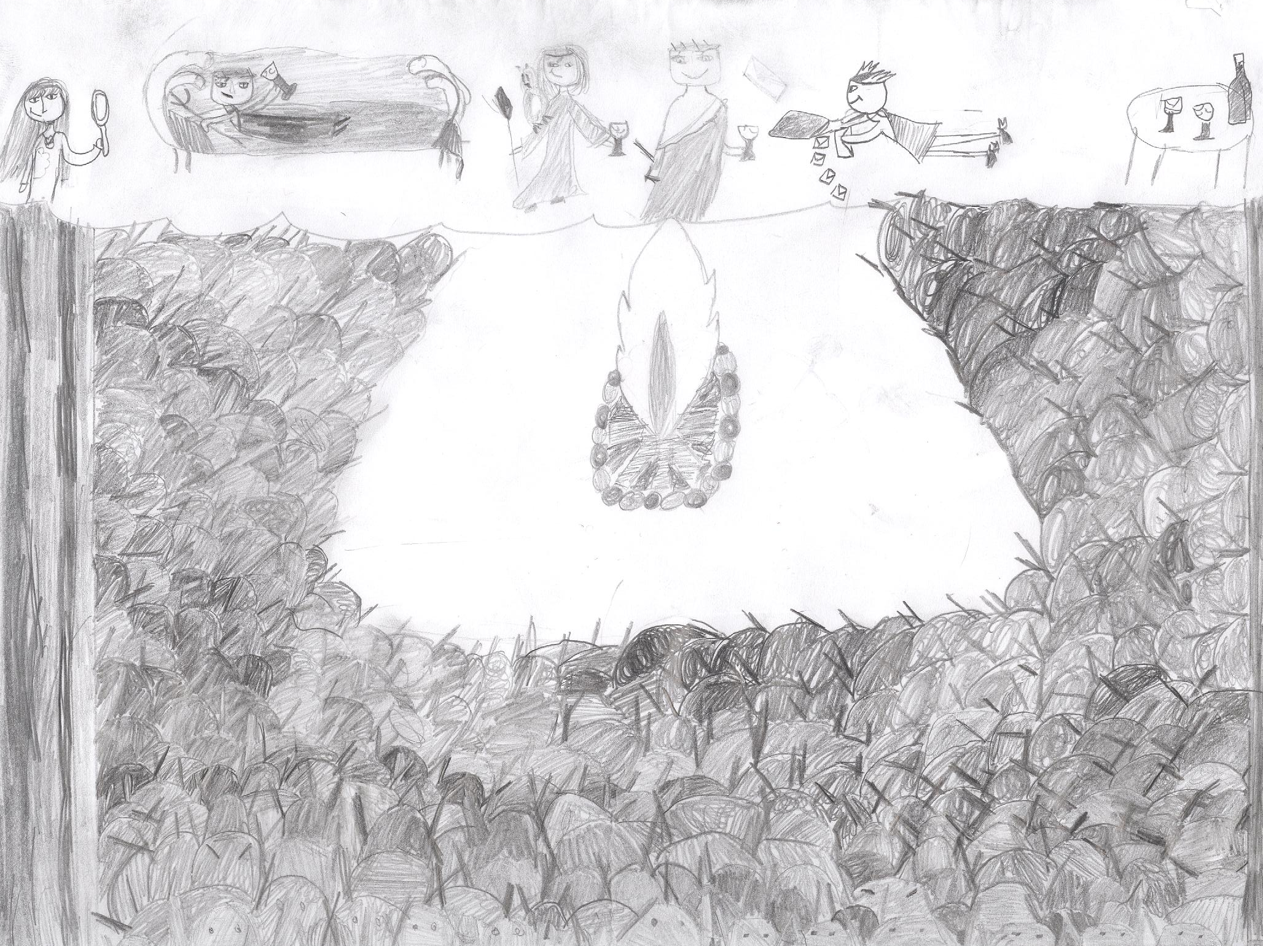
Άνοιξε λοιπόν το κουτί και τότε ξεχύθηκαν στον κόσμο όλες οι αρρώστιες, οι συμφορές και τα βάσανα. Συνειδητοποιώντας η Πανδώρα τι είχε κάνει βιάστηκε να κλείσει το σκέπασμα του κουτιού με την ελπίδα να διορθώσει το λάθος της. Αλλά το κακό είχε ήδη γίνει και το μόνο που απέμεινε μέσα στο κουτί ήταν η ελπίδα.

Slide 16
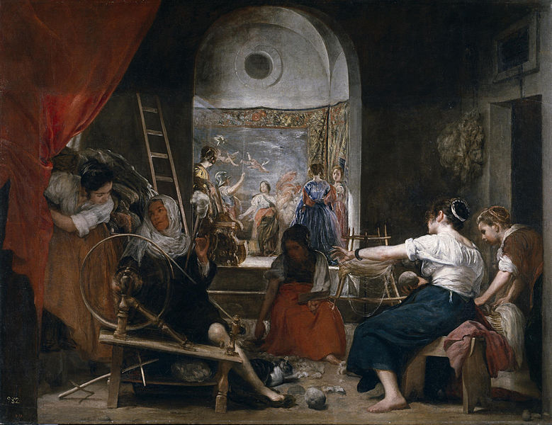
Ο Μύθος της αράχνης
Από τους μαθητές του Ε’3
Οι Υφάντρες, Diego Velazquez
Μουσείο Πράδο, Μαδρίτη

Slide 17
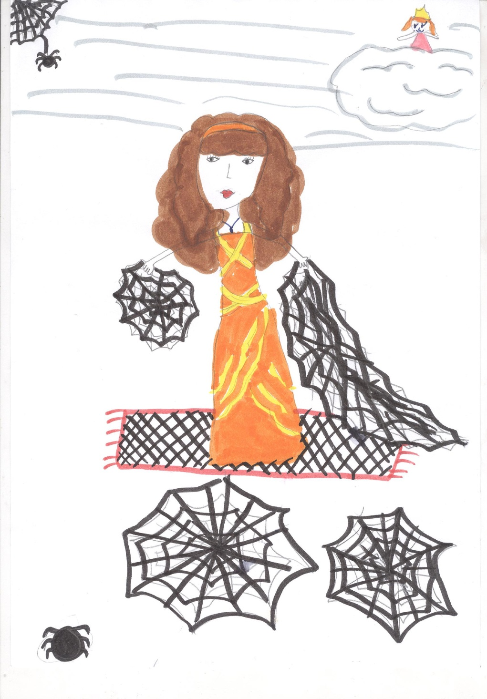
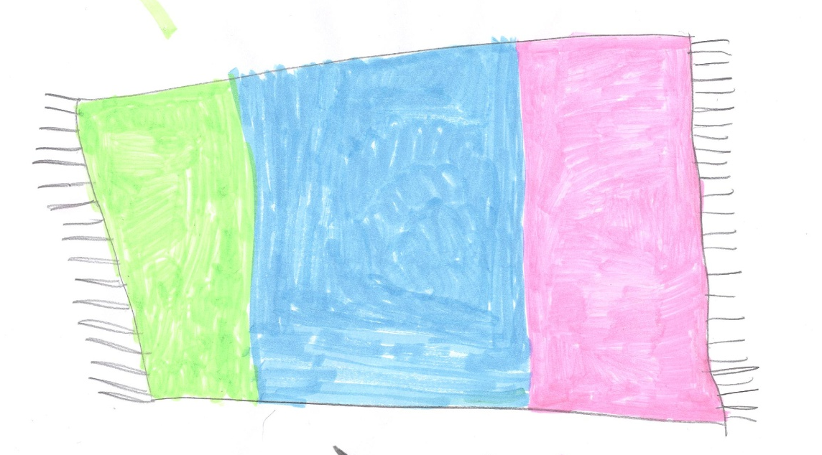
Ζούσε κάποτε στην αρχαία Ελλάδα μια πολύ όμορφη κοπέλα που την έλεγαν Αράχνη. Η Αράχνη ήταν ξακουστή για τα υφαντά της. Ακόμη και οι νύμφες την επισκεπτόντουσαν για να θαυμάσουν τα υπέροχα έργα της. Έλεγαν ότι της είχε διδάξει την τέχνη η θεά Αθηνά, η θεά της σοφίας και προστάτιδα των τεχνών…

Slide 18
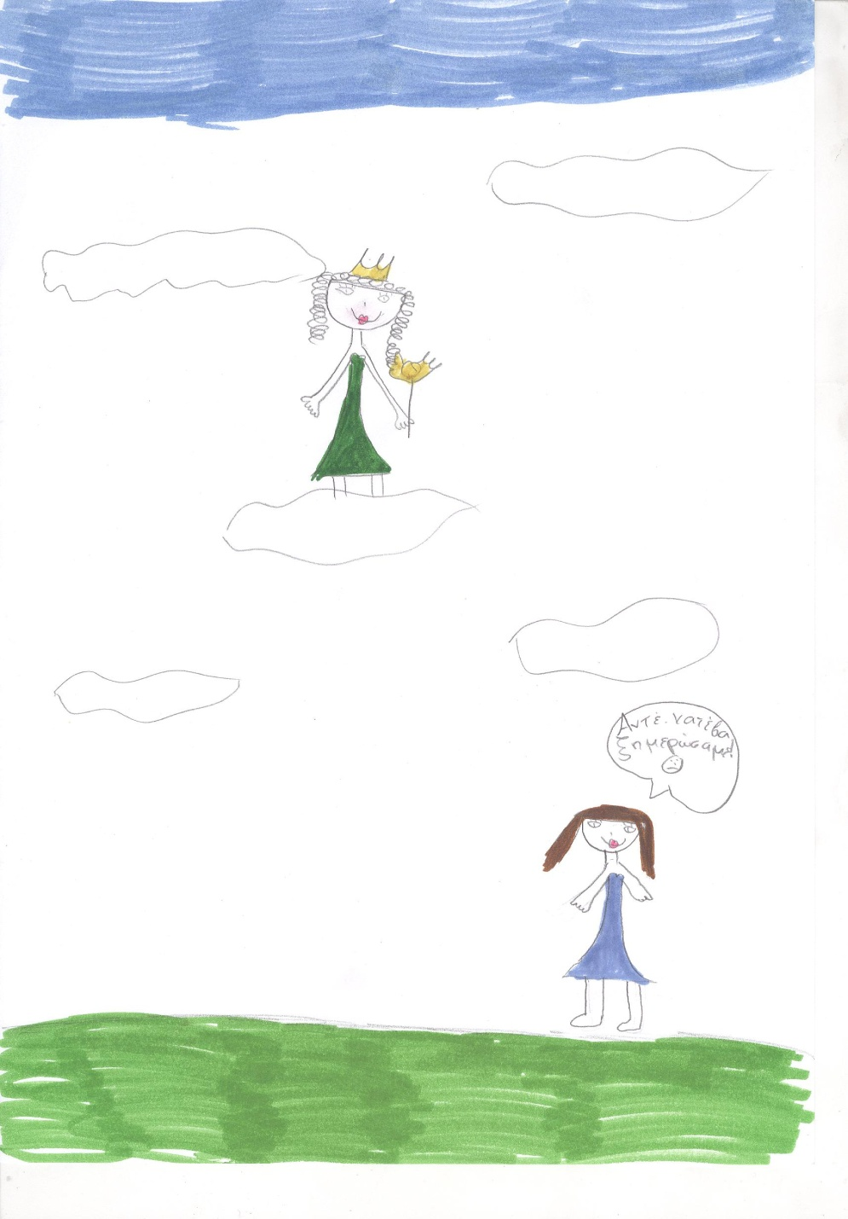
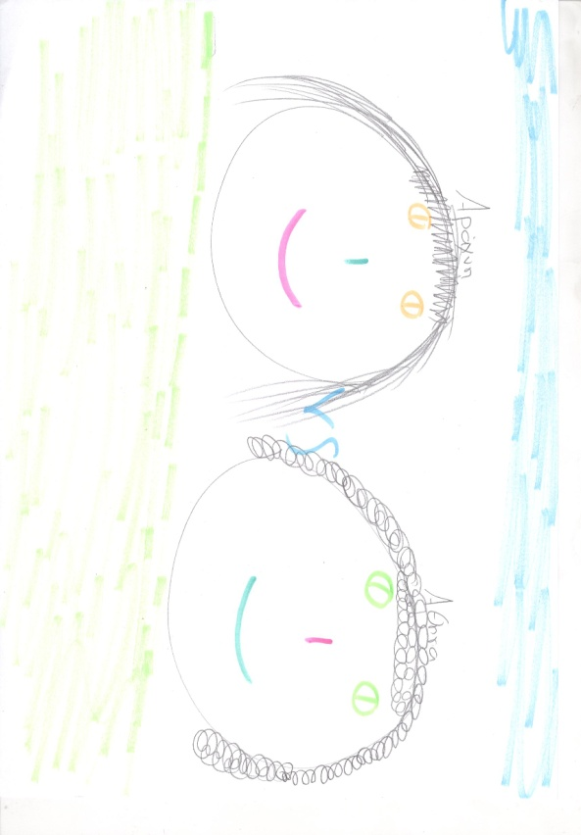
Αλλά η ίδια το αρνιόταν και με υπερηφάνεια έλεγε ότι δεν της έχει διδάξει κανείς και ότι τα υφαντά της είναι τα καλύτερα, καλύτερα ακόμη και από αυτά της θεάς Αθηνάς. Σε μια στιγμή έπαρσης τόλμησε ακόμη και να προκαλέσει τη θεά Αθηνά να διαγωνιστούν.

Slide 19
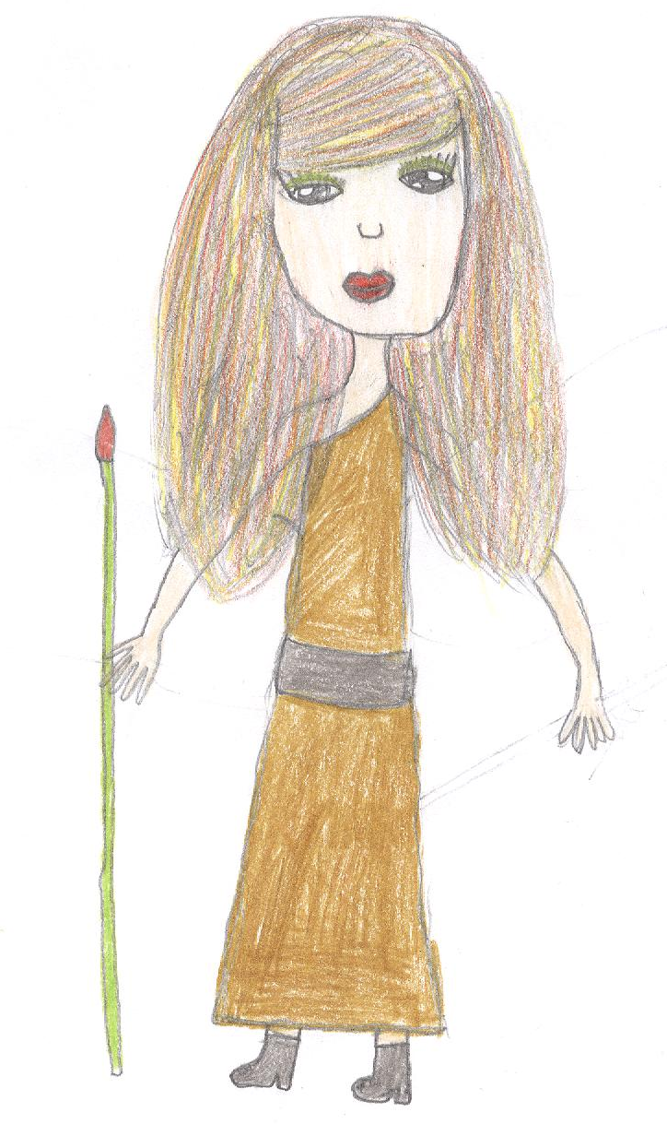
Αυτή η πρόκληση δεν μπορούσε, βέβαια, ν' αφήσει αδιάφορη την κόρη του Δία, πολύ περισσότερο αφού προερχόταν από μια θνητή. Κατέβηκε, λοιπόν, η Αθηνά στη γη και παρουσιάστηκε στην Αράχνη σε όλο της το θεϊκό μεγαλείο.

Slide 20
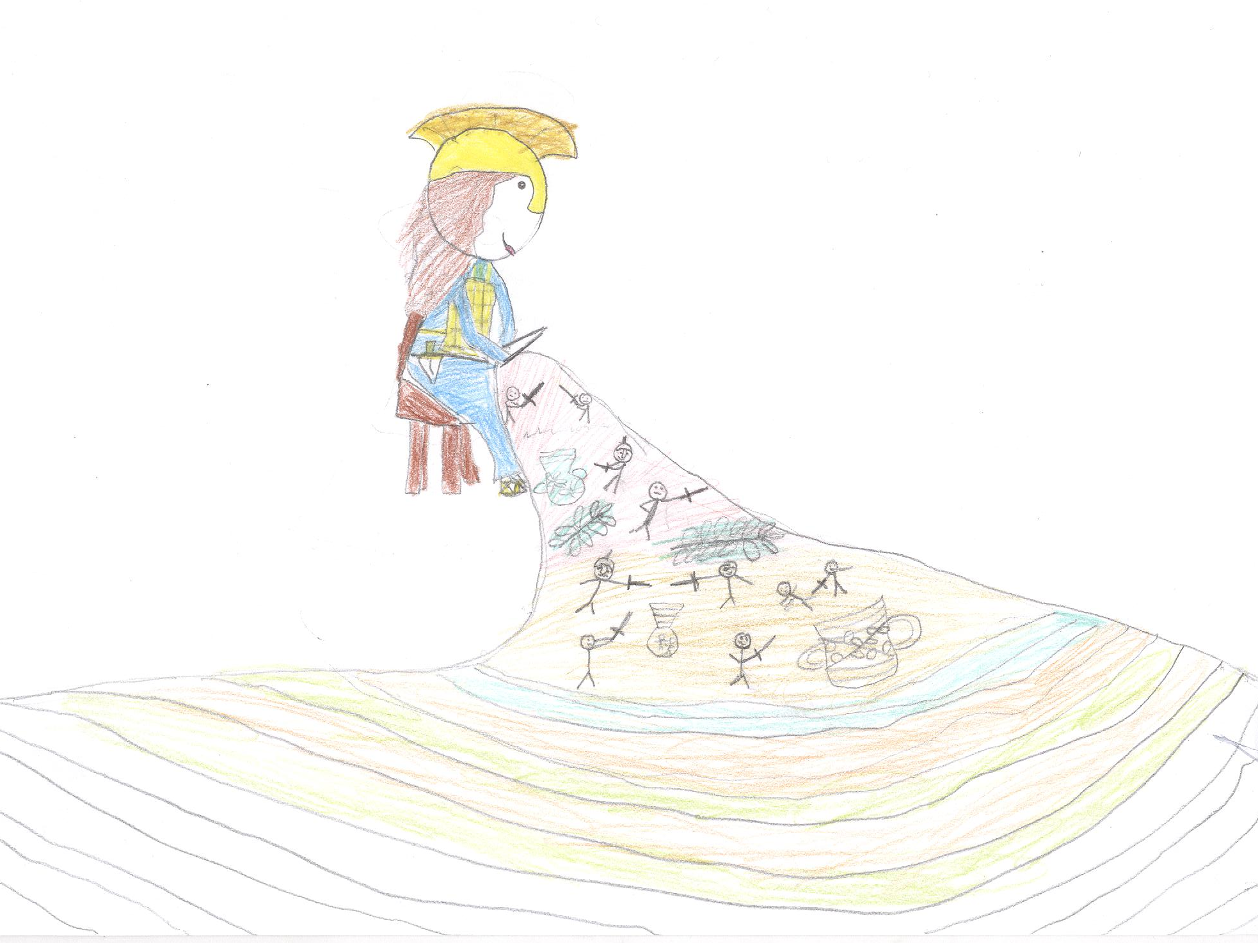
Και ο αγώνας άρχισε. Ύφαινε και κεντούσε η Αθηνά την Ακρόπολη και τον αγώνα της με τον Ποσειδώνα, που θα έκρινε ποιος απ' τους δύο θα κέρδιζε την Αθήνα, την όμορφη και πλούσια αυτή πόλη της Αττικής.

Slide 21
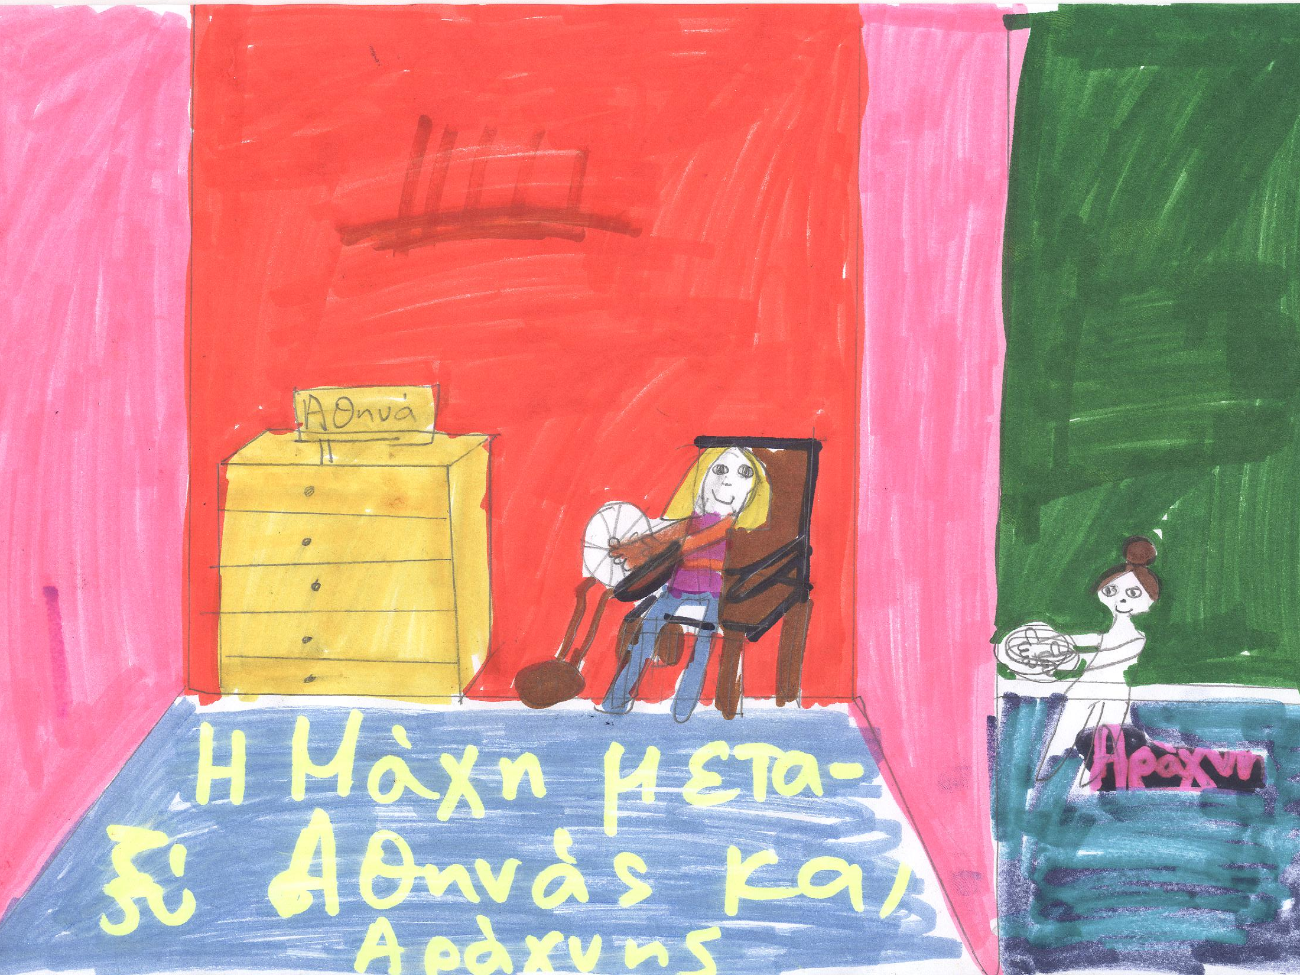
Ύφαινε και κεντούσε κι η Αράχνη διάφορες ιστορίες των θεών και έδειχνε σ' αυτές τις πολλές μεταμορφώσεις του Δία, που άλλοτε γινόταν ταύρος, άλλοτε κύκνος και άλλοτε χρυσή βροχή...

Slide 22
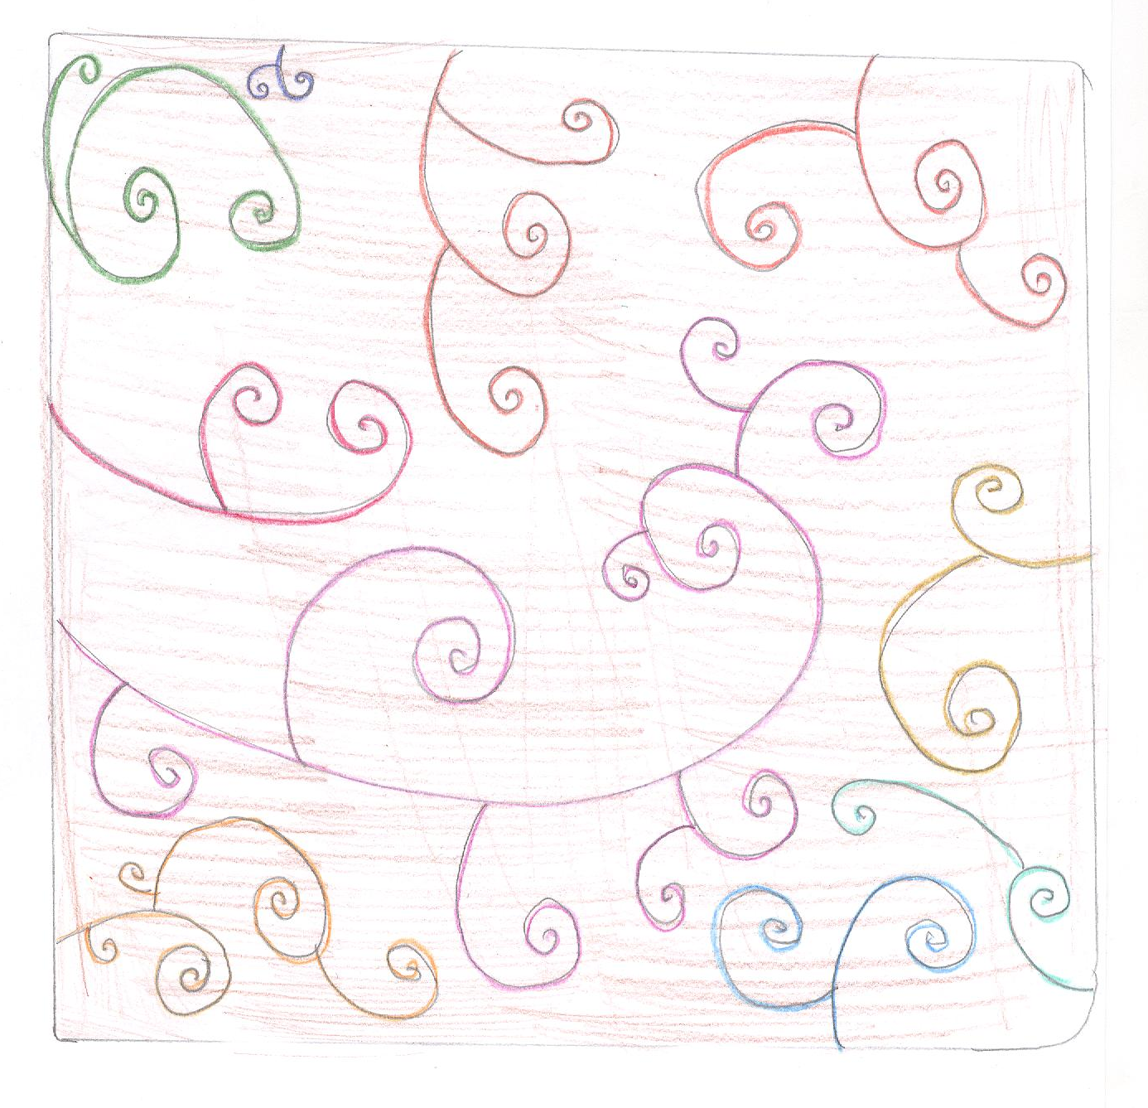
Κι όταν τελείωσε ο αγώνας και η Αθηνά πήρε στα χέρια της το κέντημα της Αράχνης, άδικα προσπάθησε να βρει κάποιο ψεγάδι. Ήταν πραγματικά το καλύτερο που είχε δει ποτέ της και ασφαλώς καλύτερο από το υφαντό που είχε φτιάξει η ίδια.

Slide 23
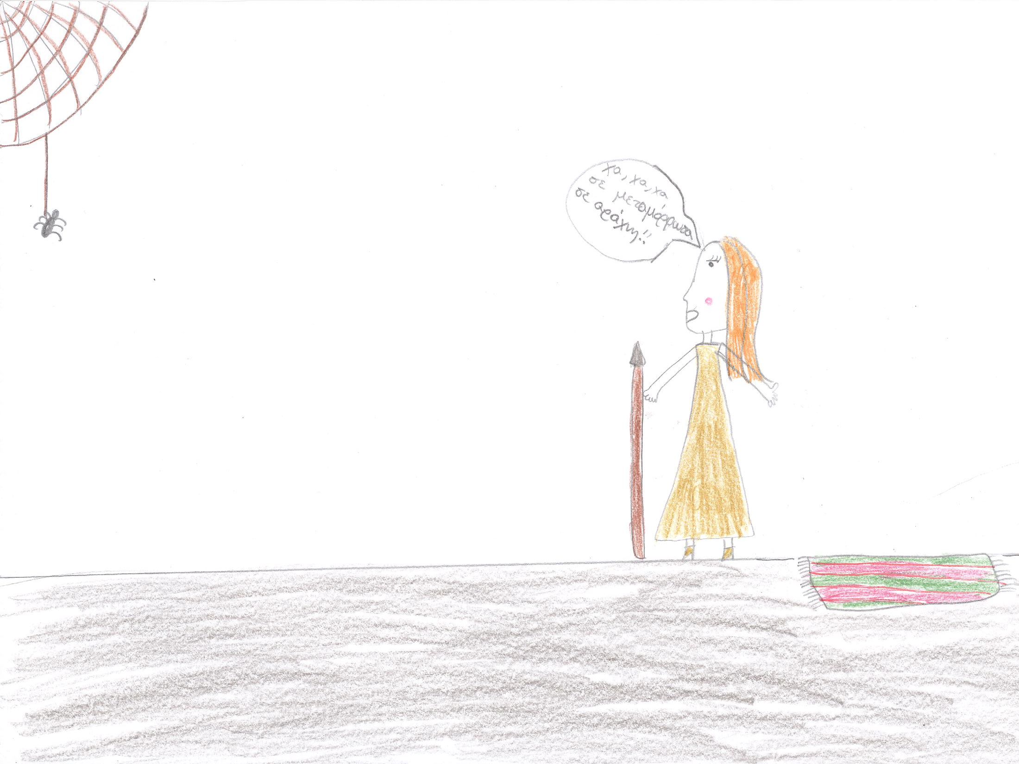
Όμως, παρόλο που σε τούτον τον πρωτότυπο αγώνα είχε νικήσει η Αράχνη, η Αθηνά δεν ήταν δυνατό ν' αφήσει ατιμώρητη την ασέβεια και την αλαζονεία της. Γι' αυτό την άγγιξε στο μέτωπο με τη χρυσή σαΐτα της κι εκείνη, τρελή απ' το κακό της, τύλιξε στο λαιμό της όση κλωστή είχε περισσέψει στο αδράχτι της και μ' αυτήν κρεμάστηκε από το ταβάνι του σπιτιού της.

Slide 24
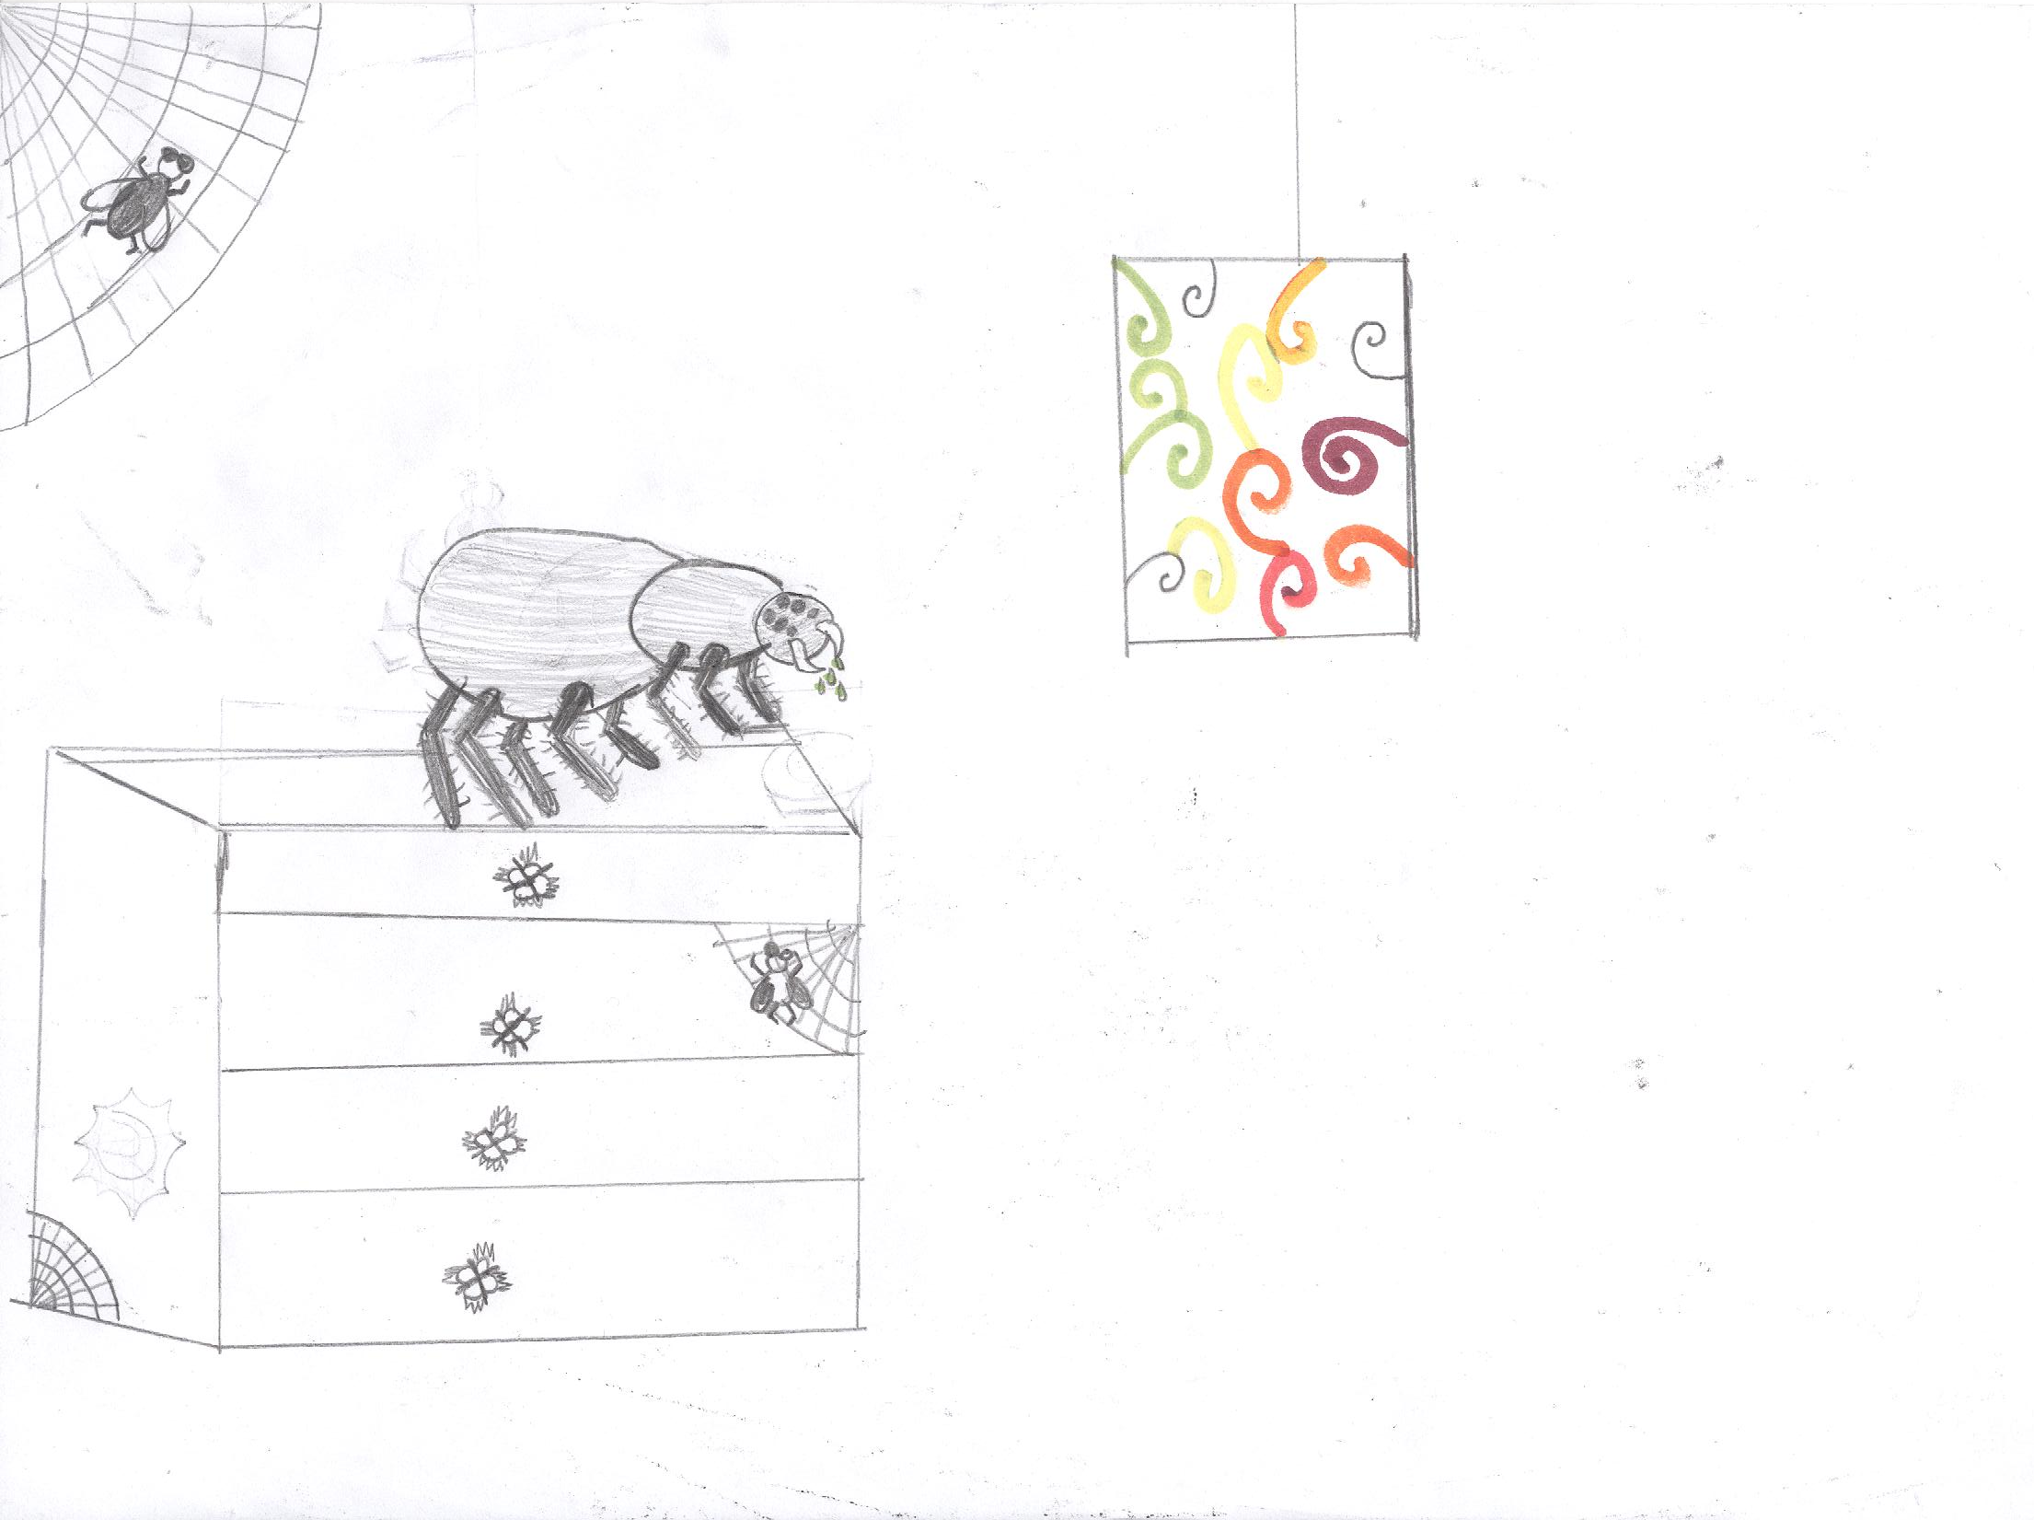
Τη λυπήθηκε τότε η θεά και την άφησε να ζήσει, καταδικασμένη, όμως, να κρέμεται πάντα από τα ταβάνια και τους τοίχους των σπιτιών κι έτσι κρεμασμένη να υφαίνει τον ιστό της.

Slide 25
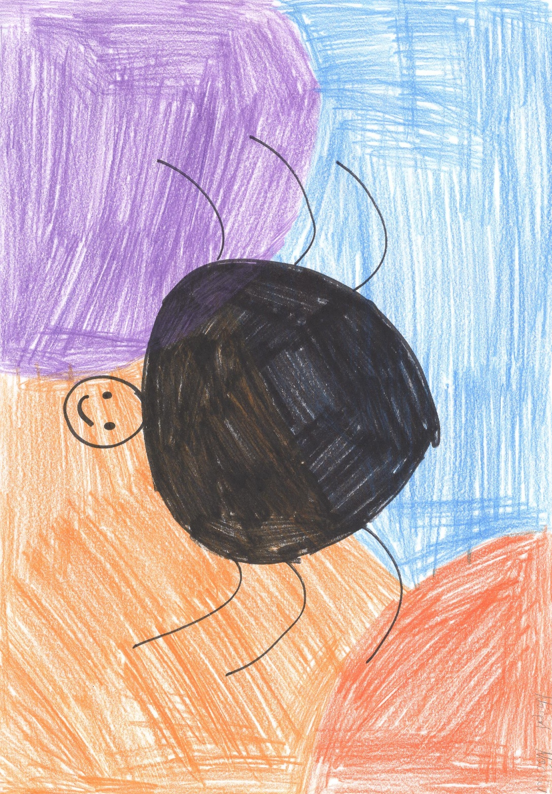
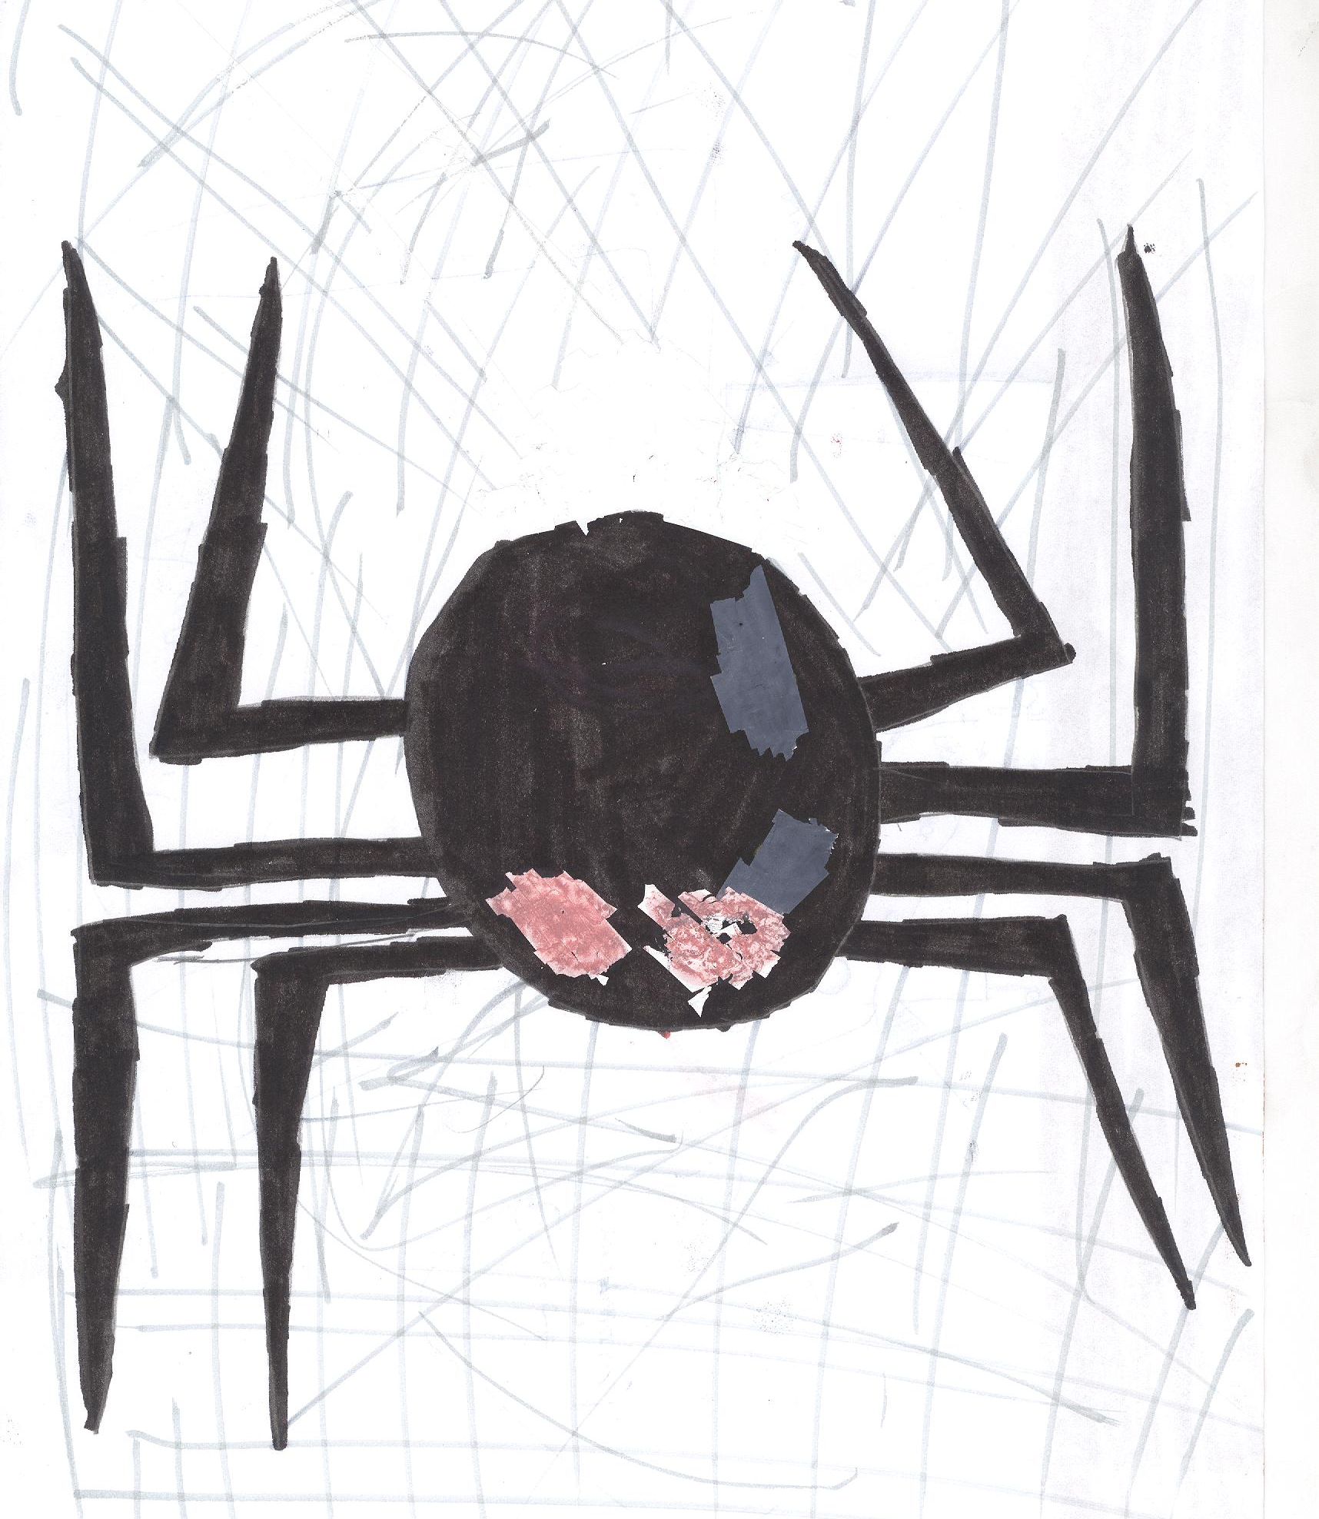
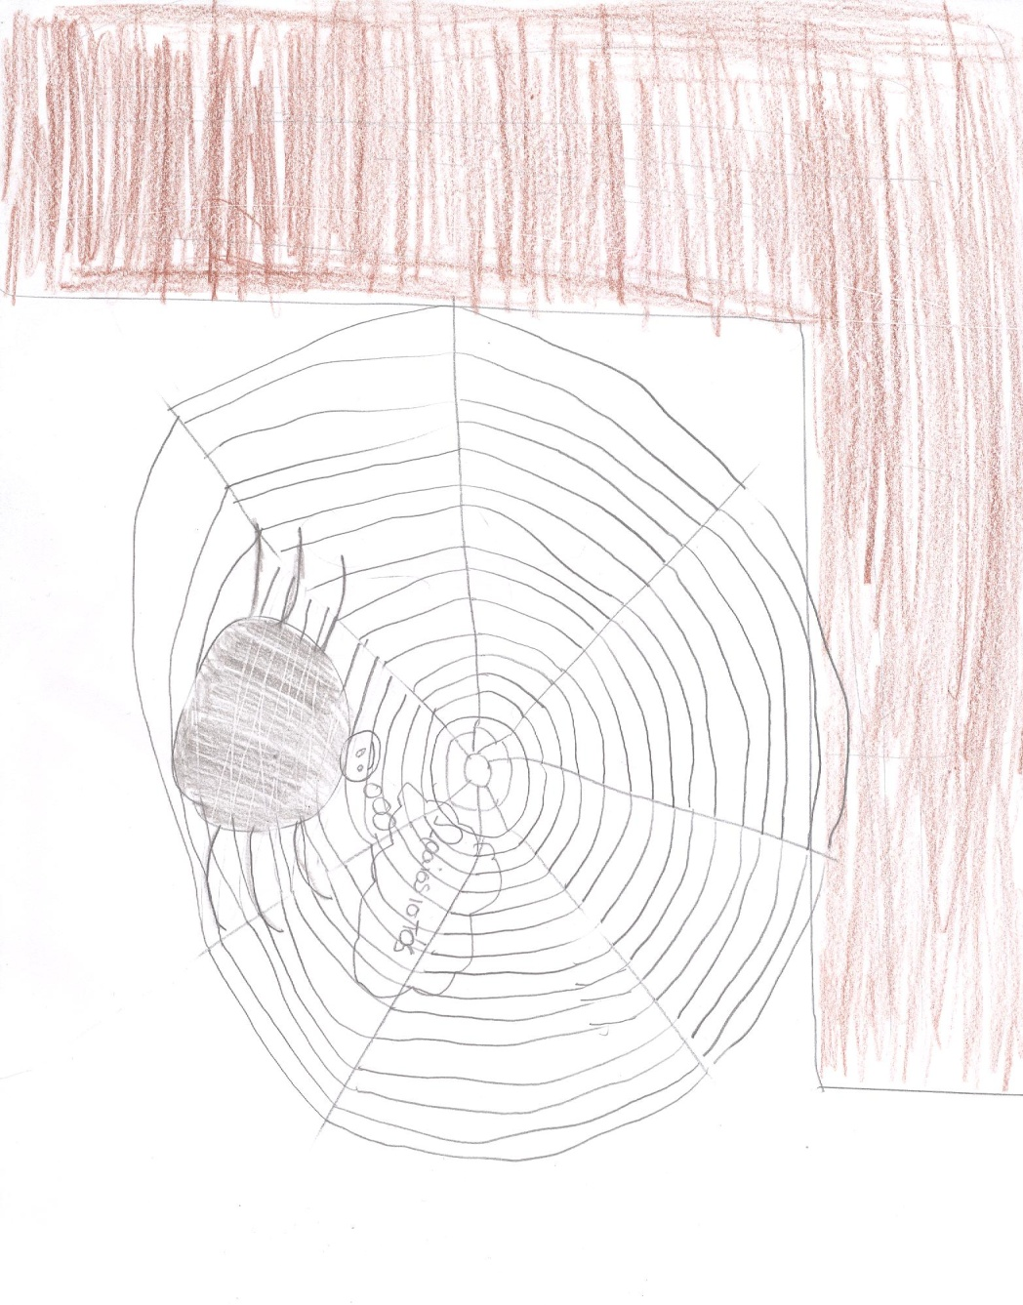
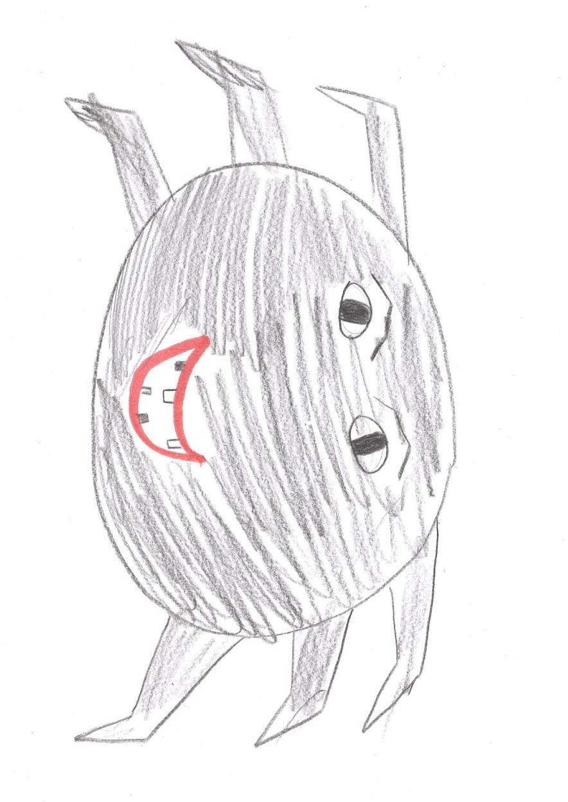
Κι από τότε η Αράχνη έπαψε να είναι όμορφη κοπέλα κι έγινε ένα μικρό κι άσχημο έντομο που κρέμεται άλλοτε στο ταβάνι, άλλοτε στις γωνίες των τοίχων κι άλλοτε ανάμεσα στα κλαδιά των δέντρων. Απλώνει εκεί τις κλωστές της και υφαίνει αδιάκοπα, γιατί, παρόλο που μεταμορφώθηκε σε έντομο, δεν μπόρεσε να ξεχάσει την παλιά της τέχνη...

Slide 26
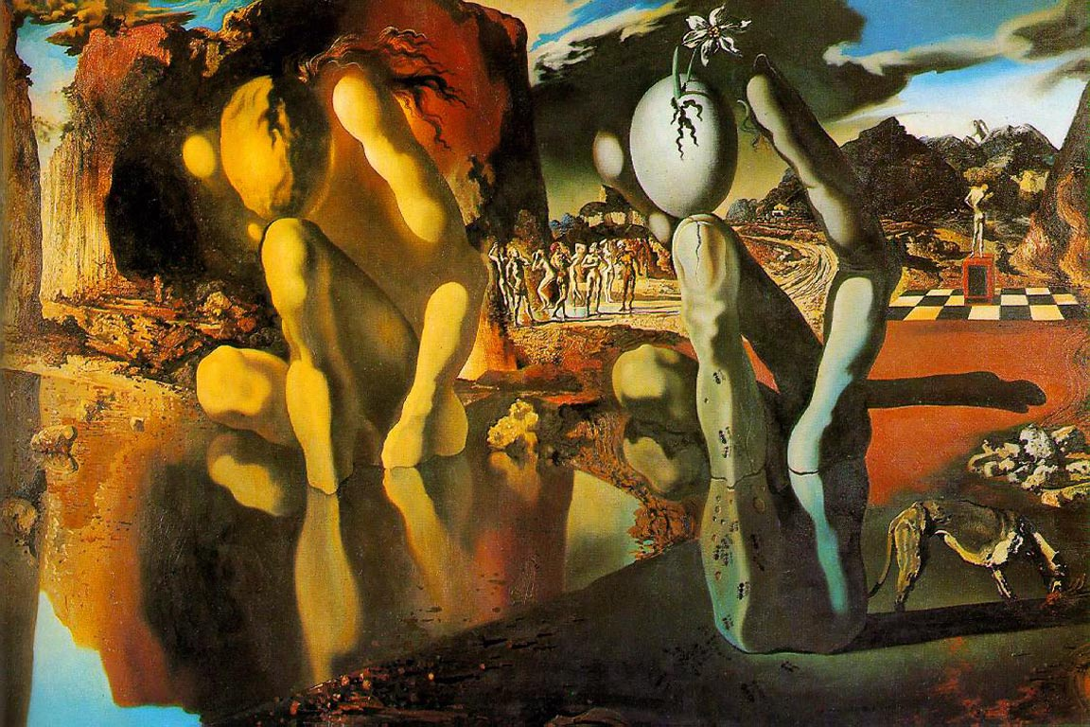
Η μεταμόρφωση του Νάρκισσου
Από τους μαθητές του Ε’4
Η μεταμόρφωση του Νάρκισσου,
Salvador Dali

Slide 27
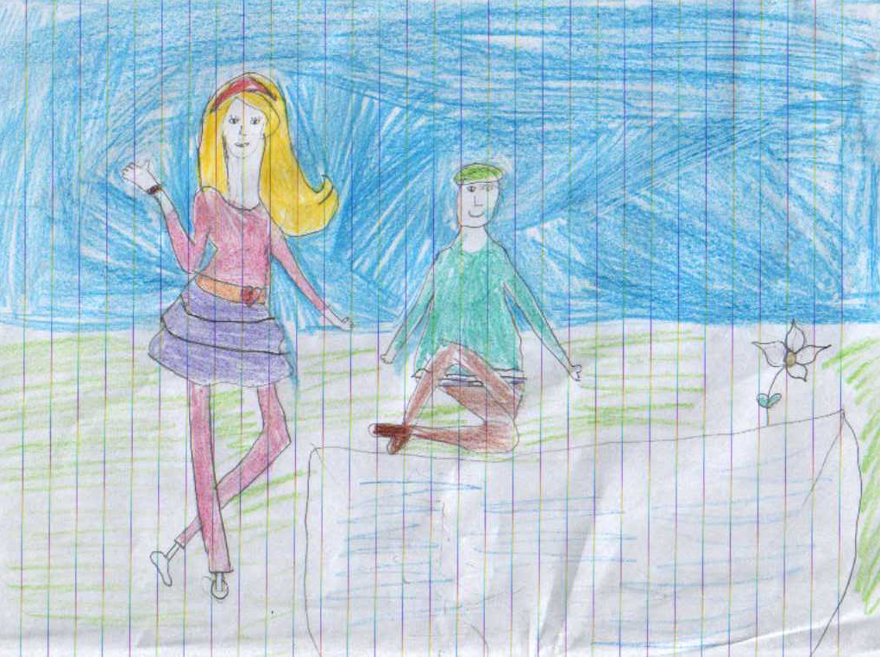
Ο Νάρκισσος ήταν ένας πολύ όμορφος νέος που ζούσε στη Βοιωτία. Του άρεσε πολύ να κοιτάζει τον εαυτό του και να θαυμάζει τη σωματική του διάπλαση στην επιφάνεια μιας λίμνης.

Slide 28
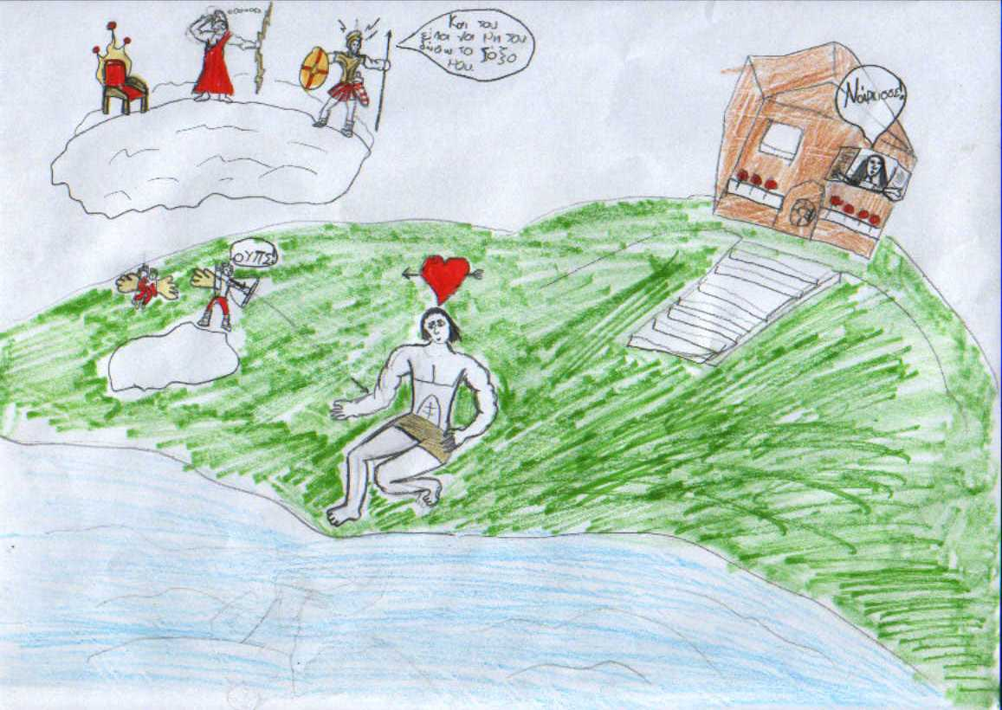
Μαζί του ήταν ερωτευμένη η νύμφη Ηχώ. Αλλά ο Νάρκισσος θαύμαζε την εικόνα του τόσο πολύ, που κατέληξε να είναι ερωτευμένος με τον εαυτό του. Δεν έδινε καμία σημασία στην Ηχώ και στο κάλεσμά της και το μόνο που τον ένοιαζε ήταν να κοιτάζει συνέχεια το είδωλό του στην επιφάνεια της λίμνης.

Slide 29
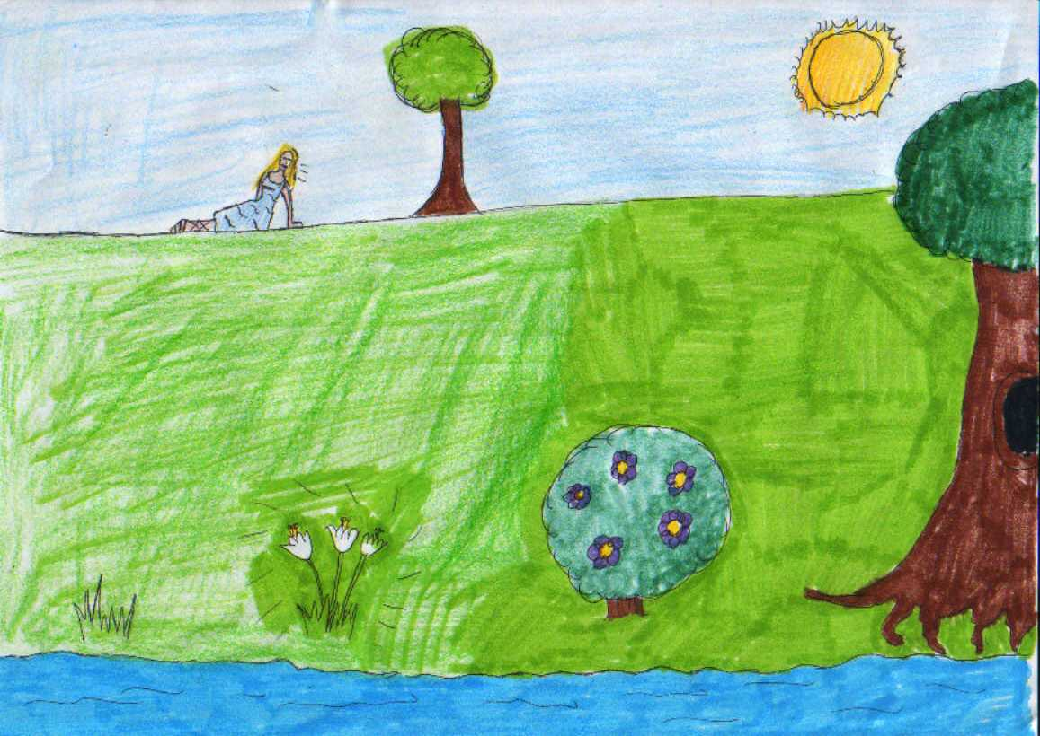
Έτσι περνούσαν τα χρόνια και η Ηχώ ποτέ δε σταμάτησε να τον καλεί. Η φωνή της Ηχούς εξασθένιζε χρόνο με το χρόνο και στο τέλος το μόνο που ακουγόταν ήταν οι τελευταίες συλλαβές από τις λέξεις που έλεγε.

Slide 30
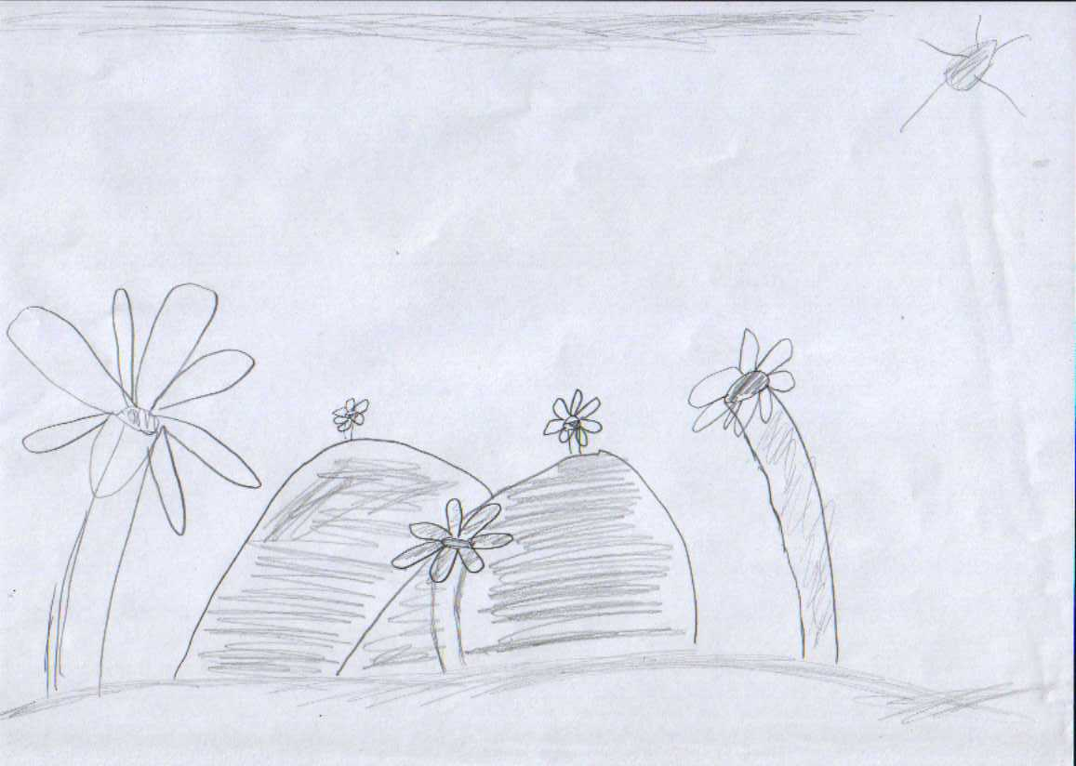
Ο Νάρκισσος ποτέ δεν έδωσε σημασία στην Ηχώ, αλλά επέμενε να κοιτάζει το είδωλό του στην επιφάνεια της λίμνης μην μπορώντας να πάρει τα μάτια από πάνω του. Έχοντας αγαπήσει μόνο τον εαυτό του, δε νοιάστηκε για κανέναν άλλο και παρέμεινε για χρόνια στη λίμνη, θαυμάζοντας τον εαυτό του, μέχρι που μαράζωσε και πέθανε εκεί μονάχος του.

Slide 31
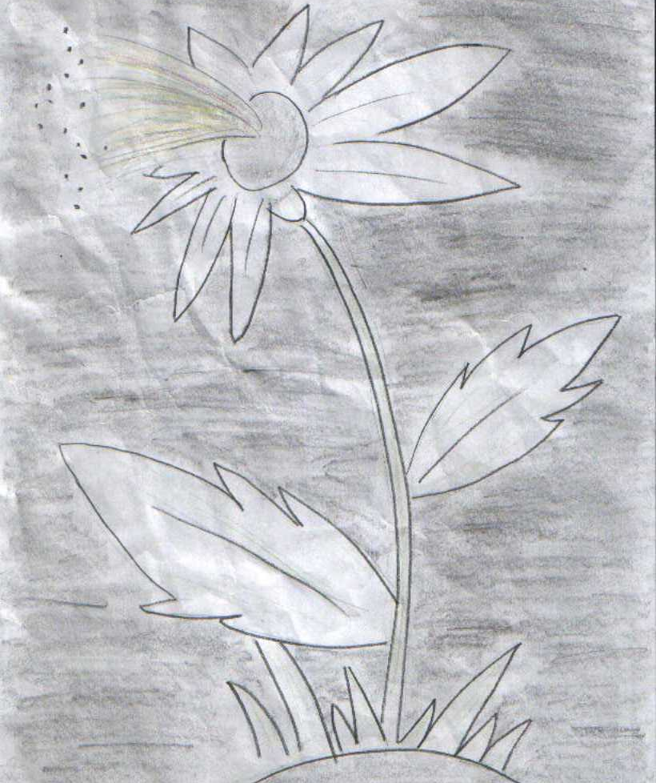
Οι θεοί τον λυπήθηκαν και στο σημείο που πέθανε φύτρωσε ένα λουλούδι. Στο λουλούδι αυτό έδωσαν το όνομά του, Νάρκισσος που παραμένει μέχρι και τώρα σύμβολο της ομορφιάς.

Slide 32

Στην εποχή μας, το όνομα Νάρκισσος έχει ταυτιστεί με τη φιλαυτία, δηλαδή με τους ανθρώπους που αγαπάνε και προσέχουν υπερβολικά πολύ την εμφάνισή τους και πιστεύουν στις ικανότητές τους παραπάνω από όσο πρέπει.

Slide 33
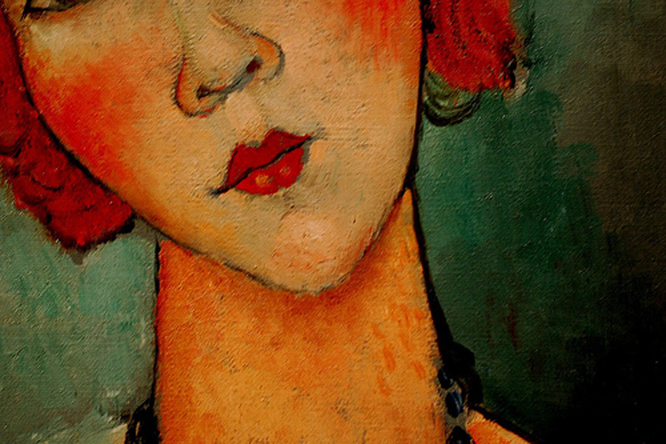
Σας ευχαριστούμε πολύ!

